Slide 1

Pós-graduação Lato Sensu em Ciência de Dados e Big Data
PREVISÃO DA EXPECTATIVA DE VIDA DA POPULAÇÃO UTILIZANDO ALGORITMOS DE MACHINE LEARNING A PARTIR DE INFORMAÇÕES SOCIOECONÔMICAS
Aluno:
Alessandra de Assis Barbosa
Belo Horizonte
2022
Notes:
Sou Alessandra de assis barbosa e como trabalho de conclusão do curso de pós-graduação latu sensu em ciência de dados e big data da puc minas conduzi o estudo que teve por propósito avaliar a capacidade de previsão da expectativa de vida da população utilizando algoritmos de machine learning a partir de informações socioeconômicas para isso foram implementados modelos supervisionados de aprendizado de máquina.

Slide 2

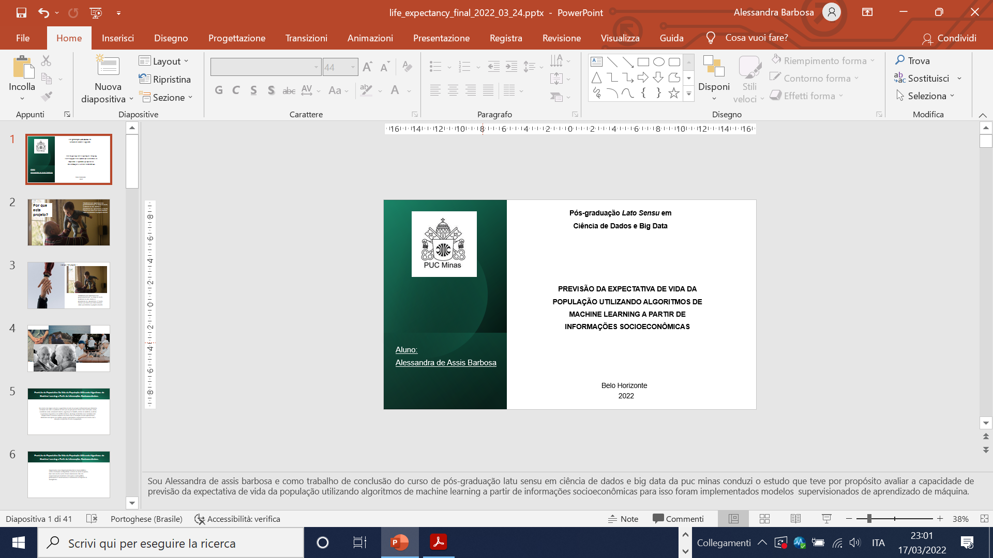
Mas o que è a expectativa de vida?
Expressão usada para indicar o número médio de anos que cada indivíduo provavelmente viverá caso sejam mantidas as mesmas condições vivenciadas no momento do nascimento.

Slide 3

Previsão da Expectativa De Vida da População Utilizando Algoritmos de Machine Learning a Partir de Informações Socioeconômicas
Por que este projeto?
Trabalho em organizaçao nao governamental que se ocupa da saude, qualidade de vida e direitos dos aposentados.
E’ muito comum que exista uma preocupaçao com a diminuiçao da expectativa de vida e sobre que iniciativa ou projetos investir.

Slide 4

Outras organizações e outras associações tambèm acompanham o estado de saúde dos países e utilizam tecnicas estatisticas para estudar a expectativa de vida e o impacto das pandemias ao longo da vida.
Tanto que si é visto durante a pandemia iniciada no ano 2019 a prospectiva de um abaixamento da estimativa de vida mundial desencadeando uma corrida na tomada de providências para reduzir os danos.

Slide 5
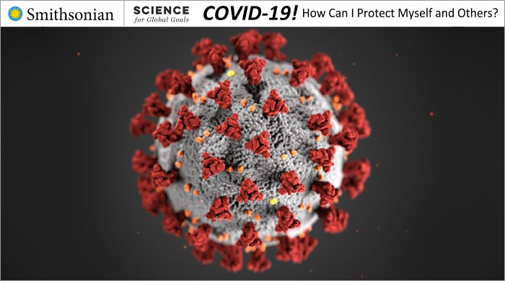
A pandemia de Covid-19 causou em 2020 a maior redução na expectativa de vida desde a Segunda Guerra Mundial
https://www.cnnbrasil.com.br/saude/pandemia-causou-maior-reducao-da-expectativa-de-vida-desde-a-segunda-guerra-mundial/
Notes:
, de acordo com um estudo publicado pela Universidade de Oxford. Esse estudo mostra através de técnicas demográficas e Bayesianas qual efeito da pandemia na redução da expectativa de vida.

Slide 6
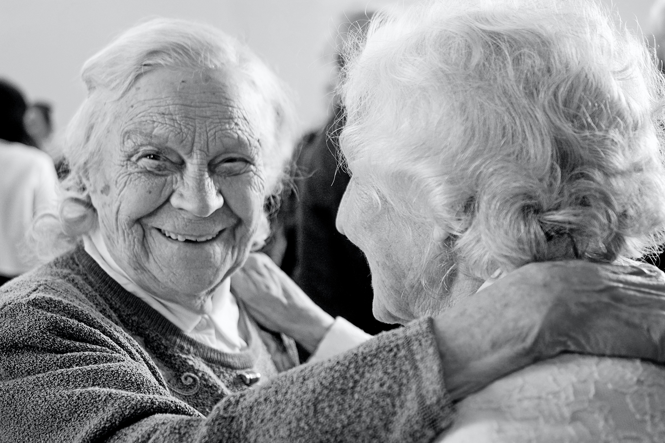
De acordo com alguns estudos, a expectativa de vida de um país é influenciada por diferentes condições tais como:
Qualidade de vida,
Educação,
Saúde,
Assistência social,
Saneamento básico,
Segurança no trabalho,
Indices de violência,
Ausência ou presença de guerras e de conflitos internos
Notes:
. Ao longo da história essas condições nem sempre foram as mesmas variando de acordo com as condições de vida apresentadas, diminuindo em épocas de conflitos, pestes e pandemias e aumentando de acordo com a elevação dos padrões de vida da população.

Slide 7

Objetivos do trabalho
O objetivo deste trabalho é realizar uma análise exploratória que permitirá de individuar os fatores correlacionados a redução ou aumento da expectativa de vida e identificar um modelo matemático que possa ser usado para a previsão da expectativa de vida
O objetivo maior deste projeto não é somente prever a expectativa de vida nos países mas identificar fatores diretamente vinculados
Notes:
O objetivo deste trabalho é realizar uma análise exploratória que permitirá de individuar os fatores correlacionados a redução ou aumento da expectativa de vida, identificar um modelo matemático que possa ser usado para a previsão da expectativa de vida, comparar a performance de vários modelos de machine learning e a realização de cenários que possam auxiliar na tomada de decisões de investimentos público e privado. O objetivo maior deste projeto não é somente prever a expectativa de vida nos países mas identificar fatores diretamente vinculados.

Slide 8


Além disso esse trabalho também visa responder as seguintes hipótese:
Os vários fatores de previsão escolhidos inicialmente realmente afetam a expectativa de vida?
Quais são as variáveis de previsão que realmente afetam a expectativa de vida?
Um país com expectativa de vida menor (<65) deve aumentar seus gastos com saúde para melhorar sua expectativa de vida média?
Como as taxas de mortalidade de bebês e adultos afetam a expectativa de vida?
A expectativa de vida tem correlação positiva ou negativa com hábitos alimentares, estilo de vida, exercícios, fumo, bebida alcoólica etc.?
Qual é o impacto da escolaridade na expectativa de vida dos humanos?
A expectativa de vida tem uma relação positiva ou negativa com o consumo de álcool?
Países densamente povoados ou altamente populosos tendem a ter menor expectativa de vida?
Qual é o impacto da cobertura de imunização na expectativa de vida?
Países mais poluídos apresentam uma expectativa de vida menor?

Slide 9





Ferramentas utilizadas
Notes:
Para a realização deste projeto foi usado como IDE o Jupyter Notebook no qual foram instaladas extensões que são complementos simples que estendem a funcionalidade básica do ambiente do notebook. A linguagem de programação escolhida foi o Python mas foram instaladas uma série de bibliotecas e suas relativas versões que podem ser consultadas no documento requirements.

Slide 10

Etapas do Trabalho
Coleta dos dados
Análise e Exploração dos Dados
Criação de Modelos de Machine Learning
Interpretação dos Resultados
Processamento / Tratamento dos dados
Notes:
Na execuçao desse projeto foi utilizado uma metodologia ciclica para cada ciclo do projeto passamos por etapas que seram melhoradas a cada ciclo. As etapas aqui definidas sao: Coleta dos dados, Processamento/Tratamento de Dados, Análise e Exploração dos Dados, Criação de Modelos de Machine Learning, Interpretação dos Resultados, Apresentação dos Resultados

Slide 11
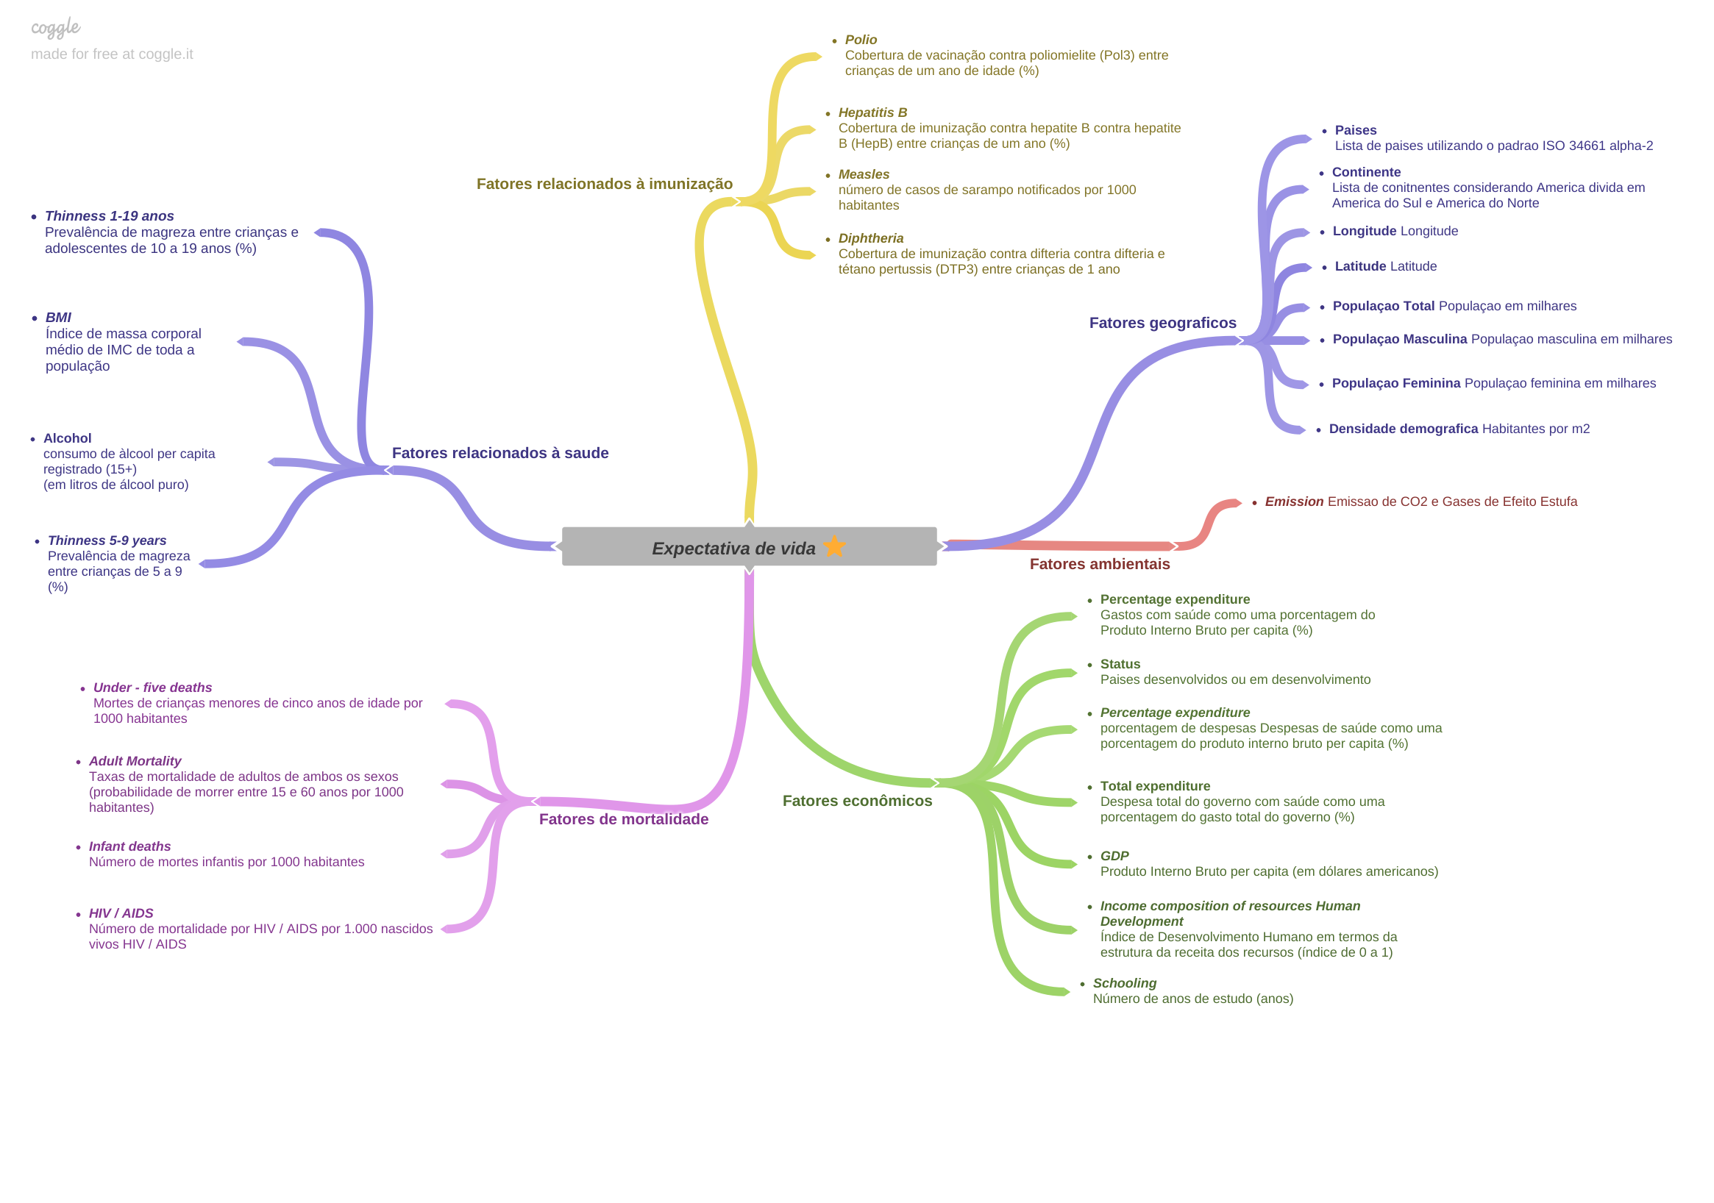
Coleta de Dados
Fontes: órgão mundial da saúde e das nações unidas, dados do IBGE, organização Our World in Data e API de geolocalização.
Grandes áreas: economia, ambientais, demográficos, mortalidade, imunização, saúde
Periodo: 2000 à 2015
Notes:
Dataset 01_ Expectativa de vida
O conjunto de dados relacionado à exp
ectativa de vida e fatores de saúde de 193 países foi coletado do repositório de dados do Observatório Global de Saúde (GHO) da Organização Mundial da Saúde (OMS)
Dataset 02_ Dados de emissão de CO2 e de Gases de Efeito Estufa
Dataset 03_ Dados Demográficos
Nesse dataset foram obtidos dados que segmentam a população dos 193 países selecionados. Foram coletadas as seguintes informações:
● População Total do país
● População por gênero
● Densidade demográfica
APIs de localização e nomes e codificação dos países

Slide 12
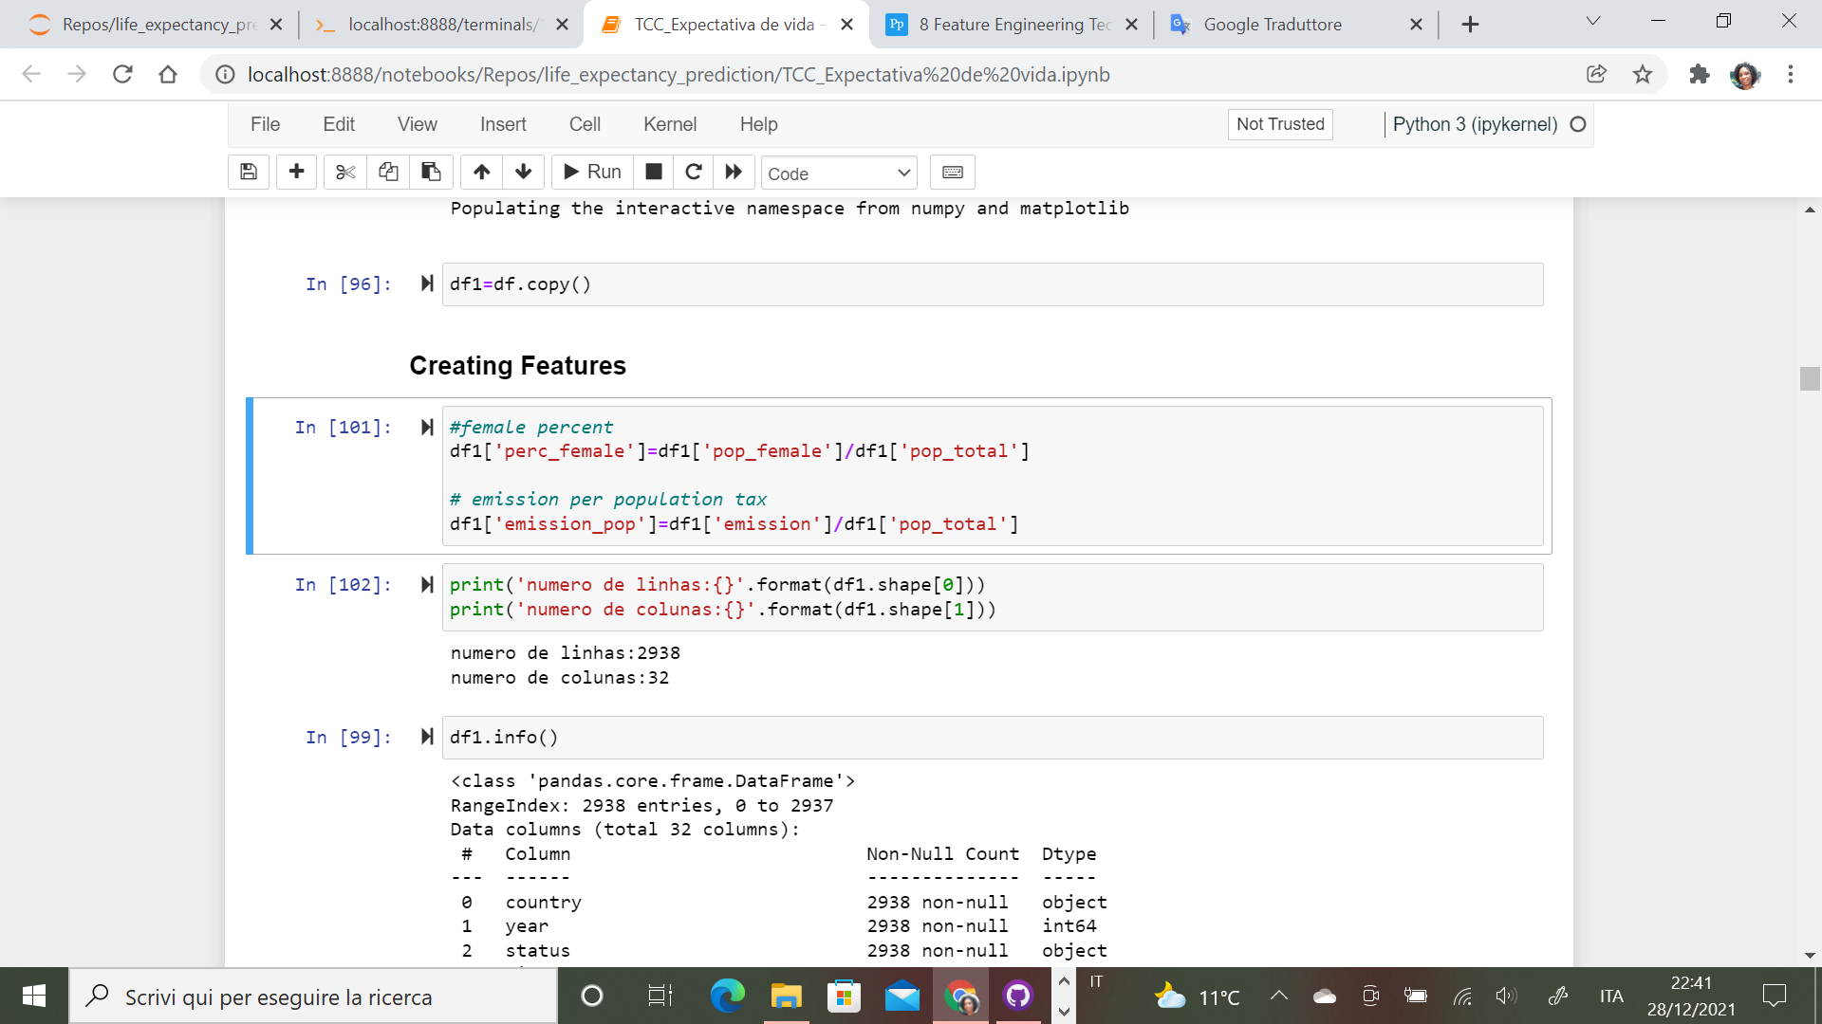
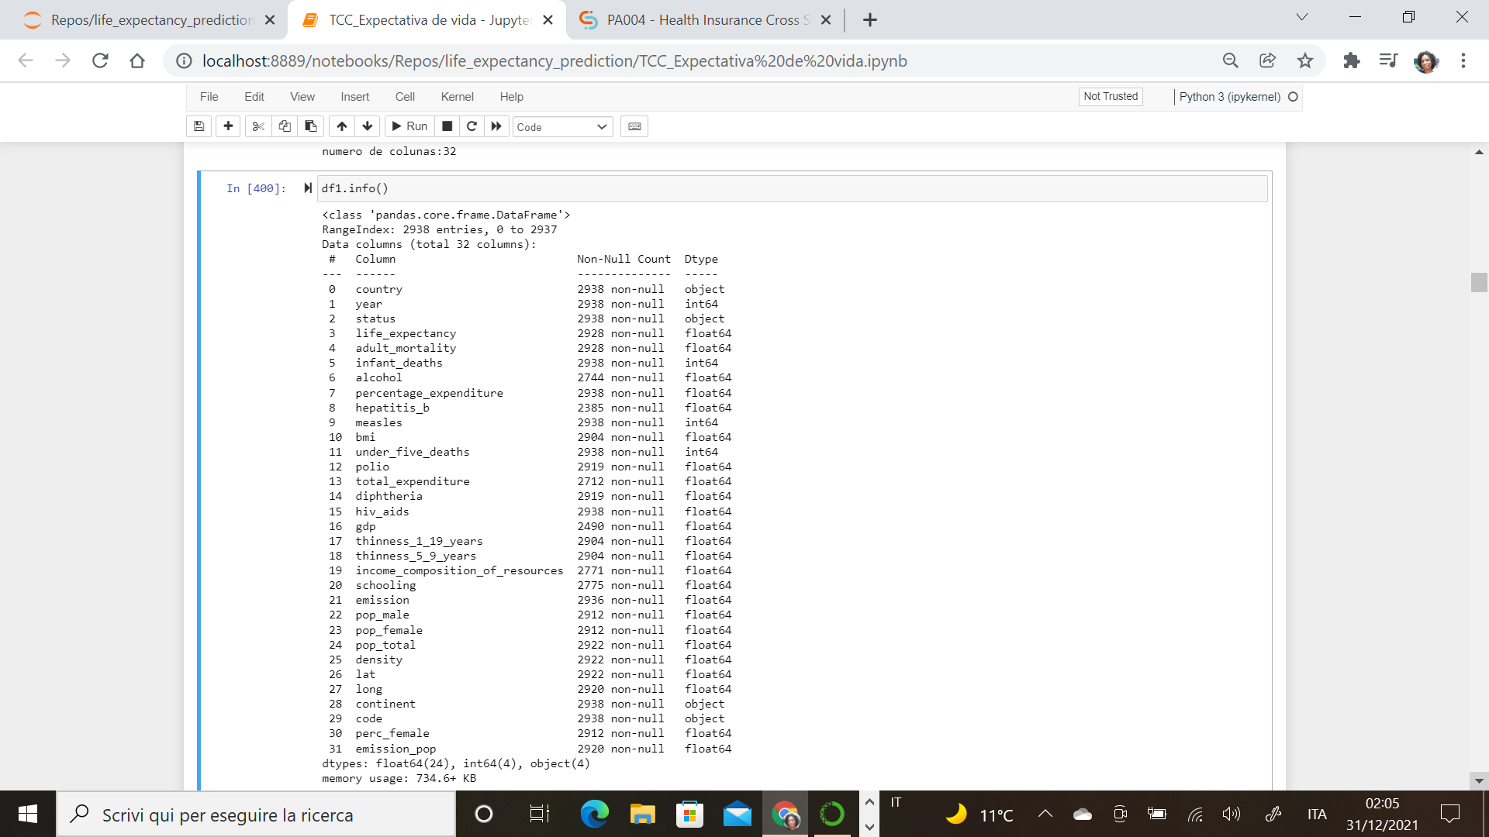
Processamento Tratamento dos dados
Criação de features
Informação do Database
Notes:
criação de features uma das técnicas de feature engineering envolve derivar novas features das existentes. Isso pode ser feito por operações matemáticas simples, como agregações para obter a média, mediana, modo, soma ou diferença e até mesmo o produto de dois valores. Nesse projeto foram derivadas 2 novas features: percentual de mulheres e emissão de gás por tamanho da população. A ideia era ajustar a taxa de emissão em cada país e testar a hipótese que países com um percentual maior de mulheres tem uma expectativa de vida maior.

Slide 13
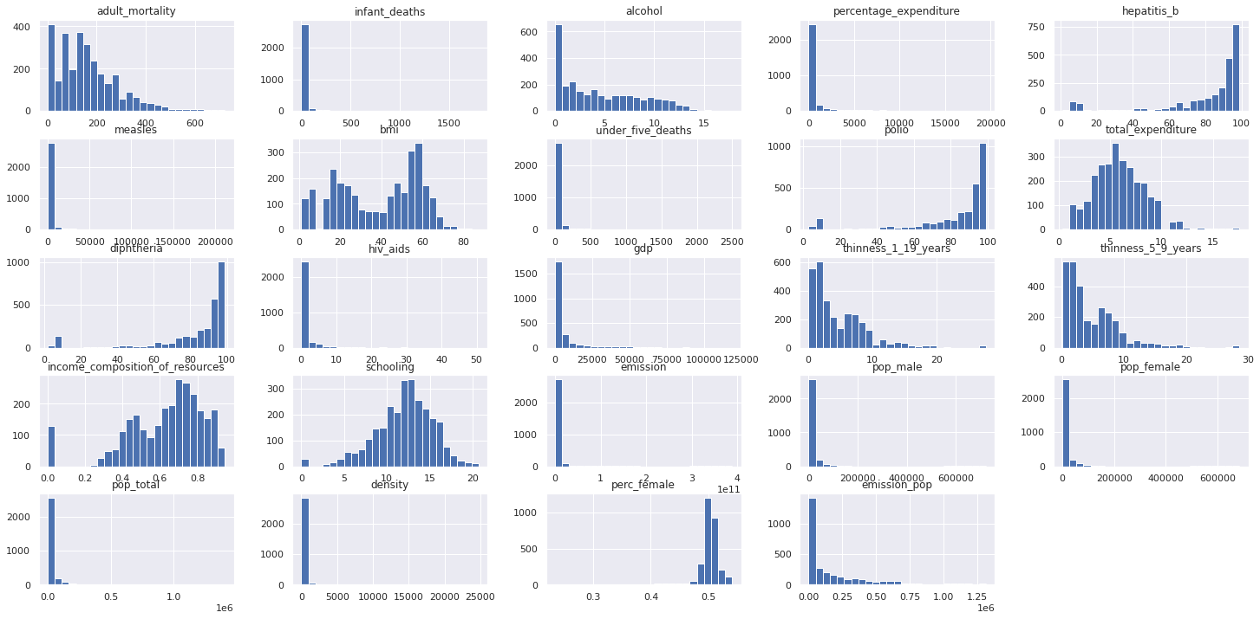
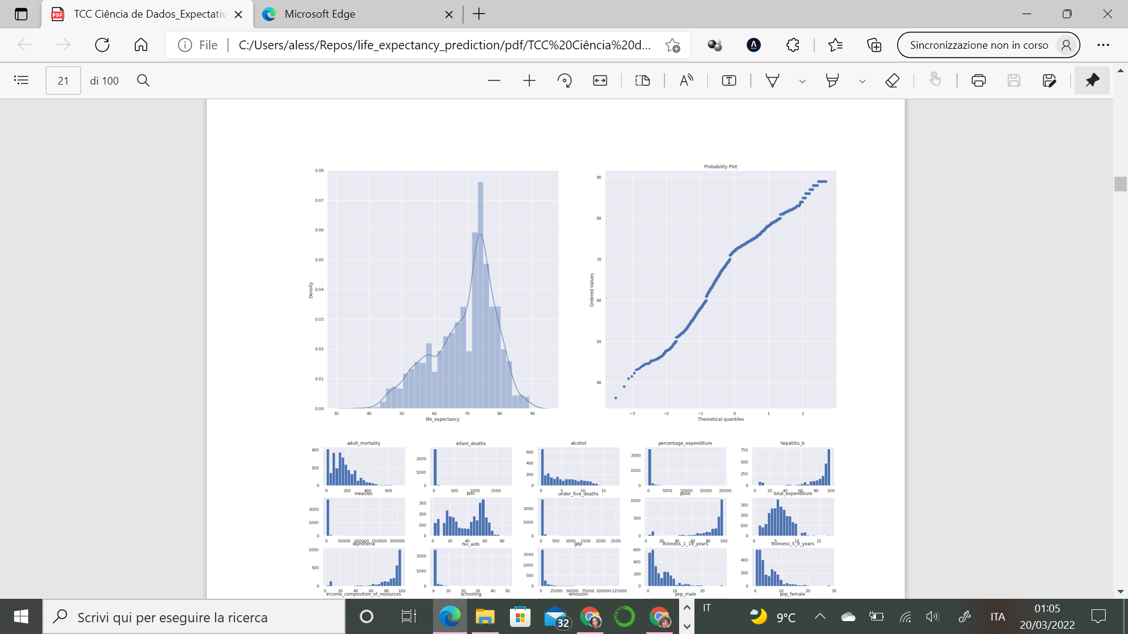
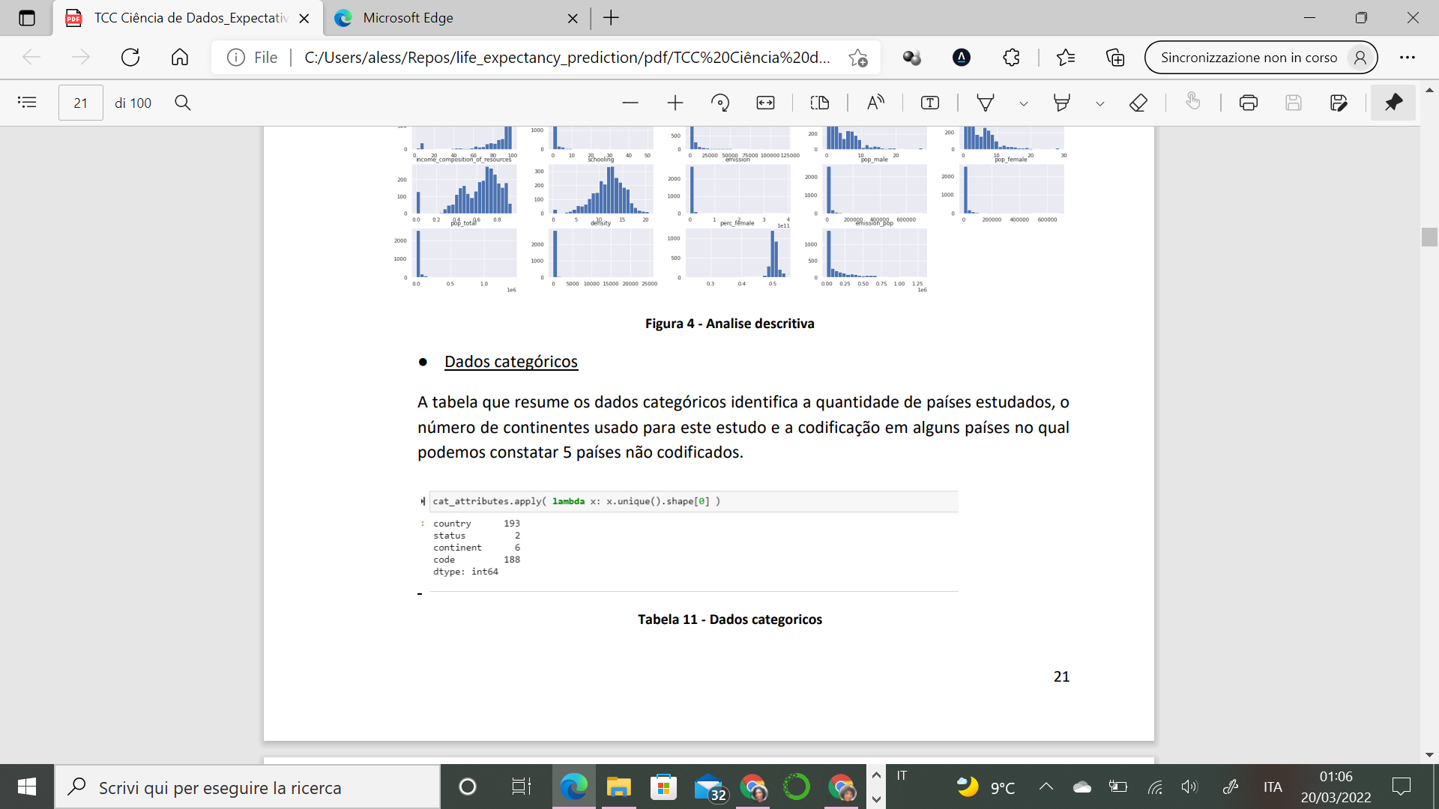
Processamento Tratamento dos dados
Estatística descritiva
Notes:
O objetivo deste trabalho é realizar uma análise exploratória que permitirá de individuar os fatores correlacionados a redução ou aumento da expectativa de vida, identificar um modelo matemático que possa ser usado para a previsão da expectativa de vida, comparar a performance de vários modelos de machine learning e a realização de cenários que possam auxiliar na tomada de decisões de investimentos público e privado. O objetivo maior deste projeto não é somente prever a expectativa de vida nos países mas identificar fatores diretamente vinculados.

Slide 14
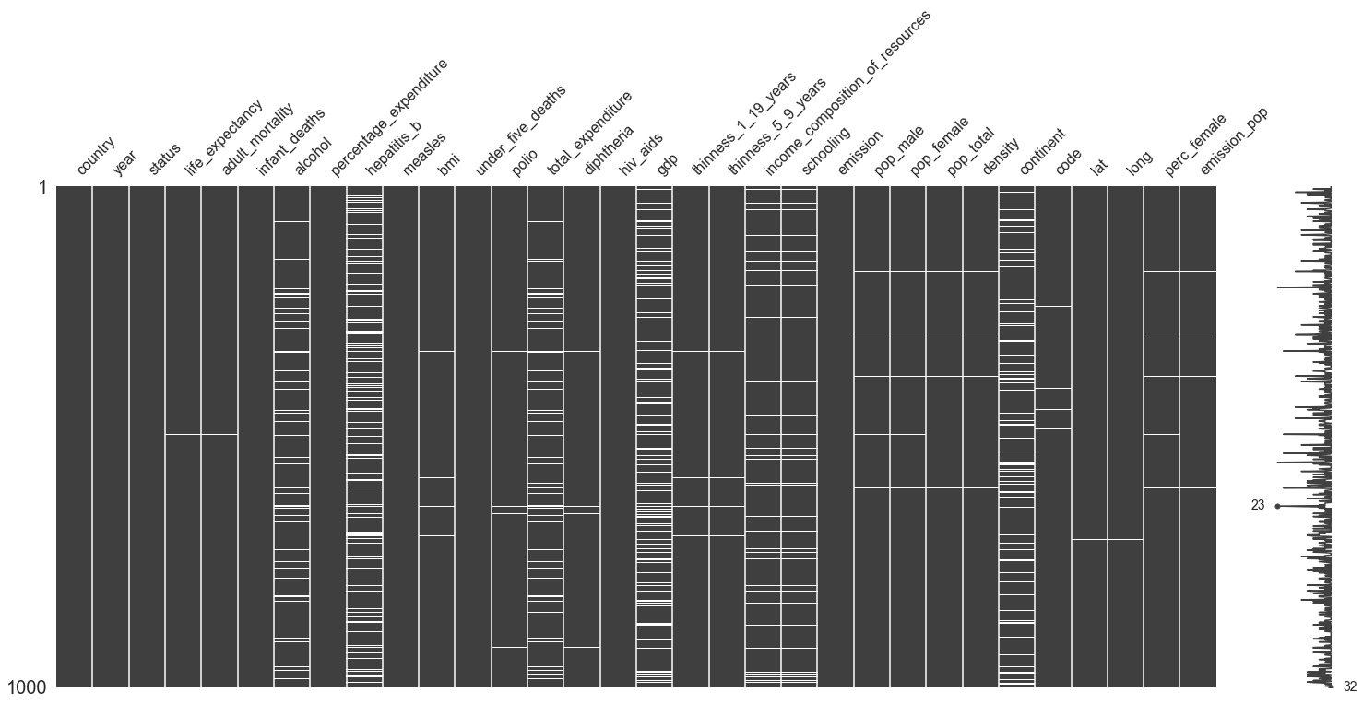
Processamento Tratamento dos dados
Dados omissos e ruidosos
Nova coleta de dados
Estimação dos valores utilizando algoritmo KNN Input
Eliminação de linhas do DB com dados faltantes
Notes:
O objetivo deste trabalho é realizar uma análise exploratória que permitirá de individuar os fatores correlacionados a redução ou aumento da expectativa de vida, identificar um modelo matemático que possa ser usado para a previsão da expectativa de vida, comparar a performance de vários modelos de machine learning e a realização de cenários que possam auxiliar na tomada de decisões de investimentos público e privado. O objetivo maior deste projeto não é somente prever a expectativa de vida nos países mas identificar fatores diretamente vinculados.

Slide 15
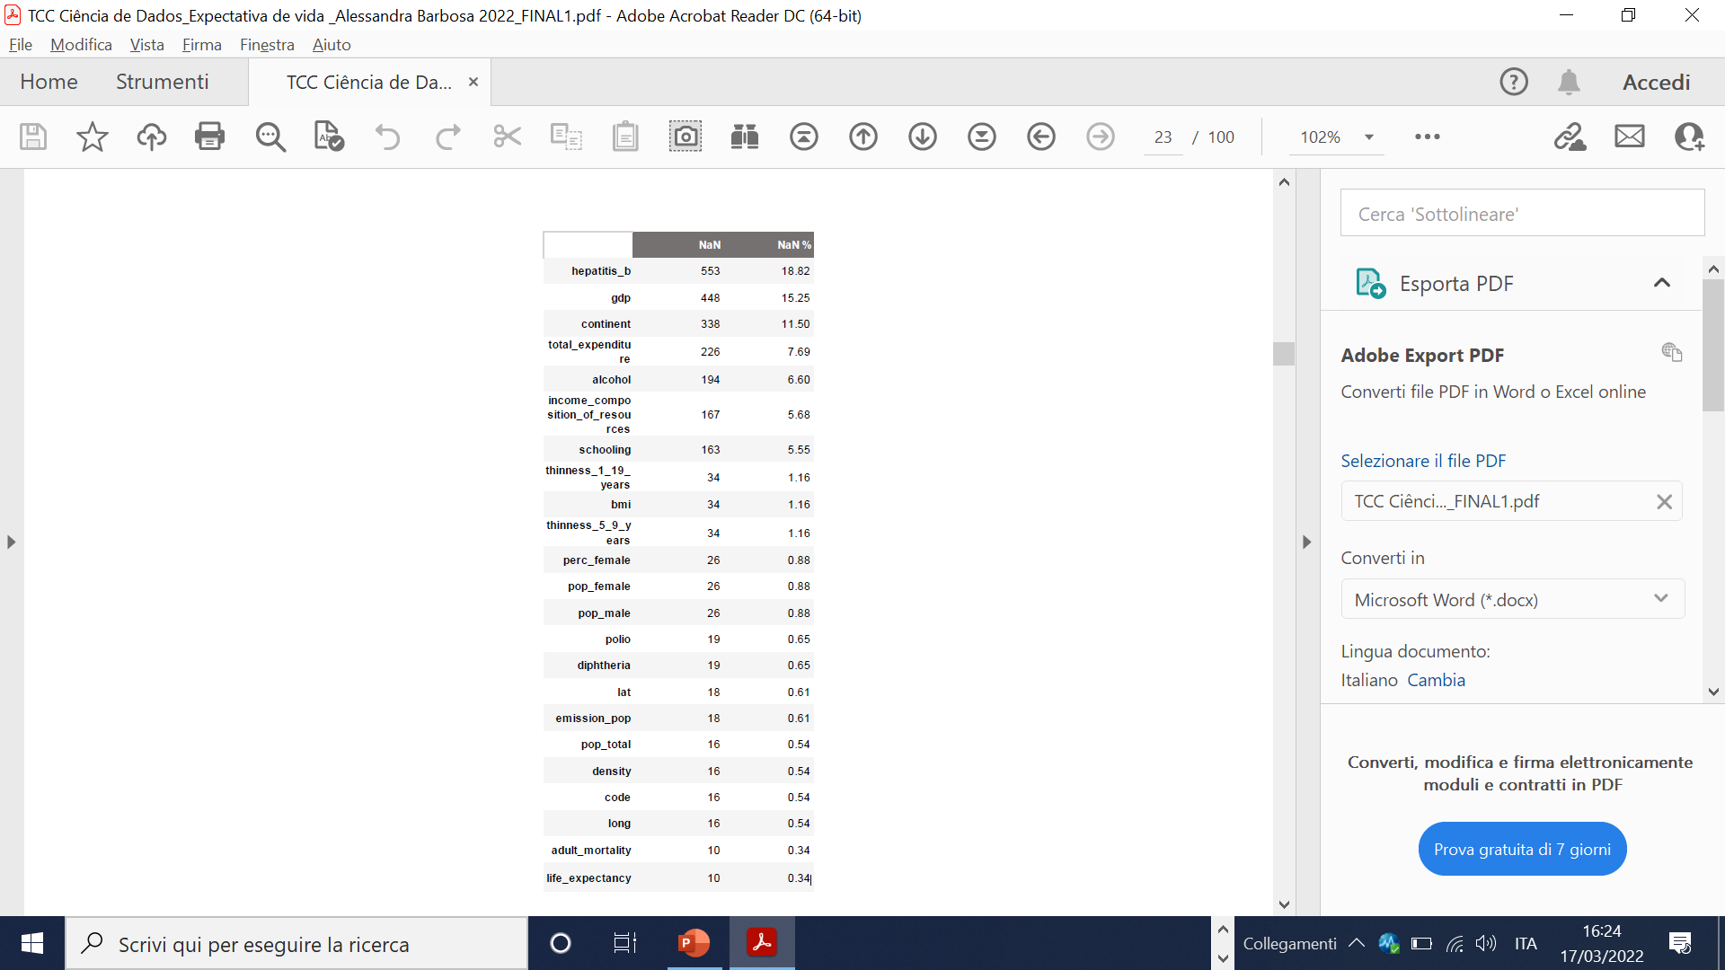
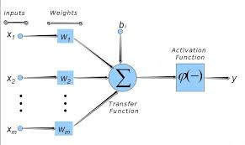
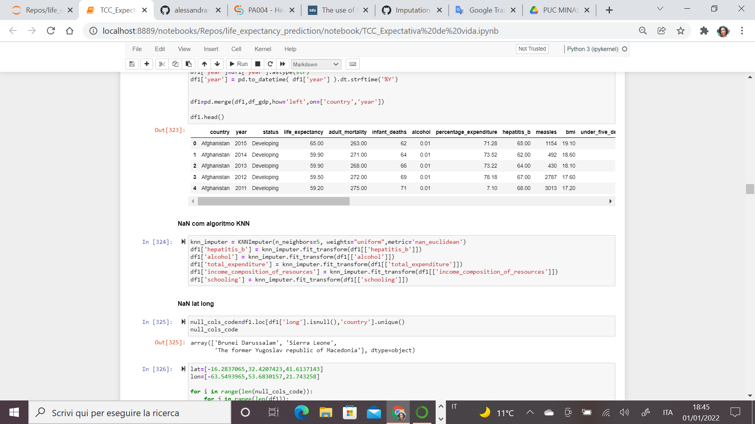
Processamento Tratamento dos dados
GPD - Decidiu-se por coletar novamente o dado de uma outra fonte mais confiável e por substituir os dados anteriores.
Percentage expenditure - Decidiu-se por eliminar a feature dado que a variável total_expenditure pode ser considerada como uma sua derivante.
Alcohol, Total expenditure, Income composition, Schooling, Hepatitis B - Utilizamos o algoritmo KNN (K-Nearest Neighbor) que tem como objetivo determinar a qual grupo uma determinada amostra vai pertencer com base nas amostras vizinhas.
Notes:
O objetivo deste trabalho é realizar uma análise exploratória que permitirá de individuar os fatores correlacionados a redução ou aumento da expectativa de vida, identificar um modelo matemático que possa ser usado para a previsão da expectativa de vida, comparar a performance de vários modelos de machine learning e a realização de cenários que possam auxiliar na tomada de decisões de investimentos público e privado. O objetivo maior deste projeto não é somente prever a expectativa de vida nos países mas identificar fatores diretamente vinculados.

Slide 16
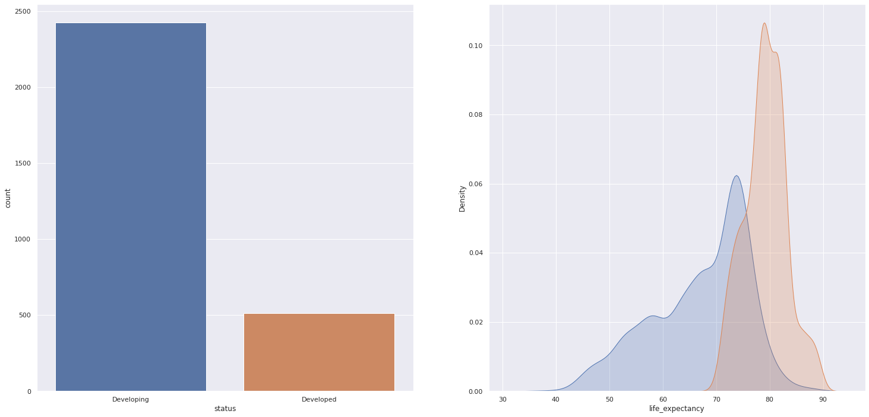
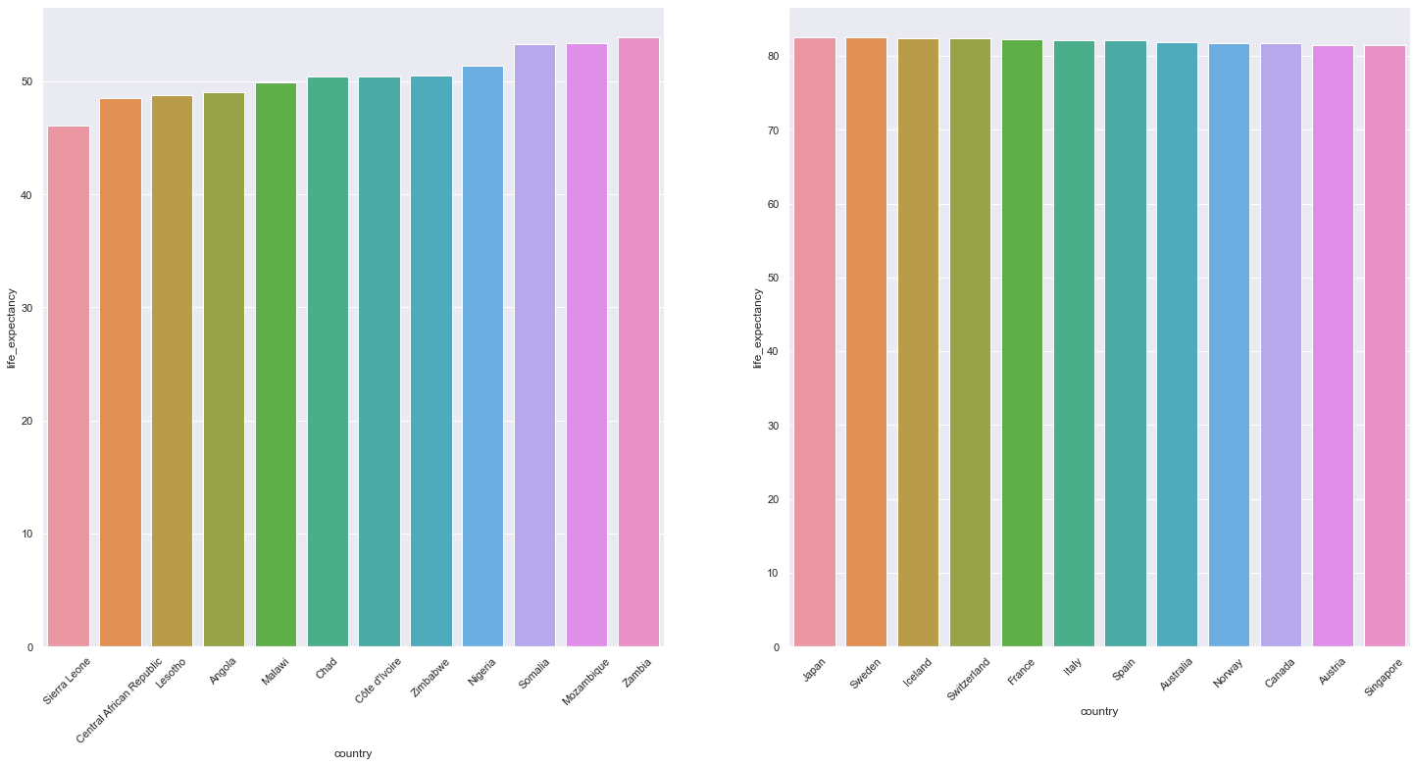
Análise e Exploração dos Dados
Expectativa de vida nos
paìses desenvolvidos e em desenvolvimento
Paìses com expectativa de vida mais baixa emais alta
Desenvolvido
Em Desenvolvidmento
Notes:
O objetivo deste trabalho é realizar uma análise exploratória que permitirá de individuar os fatores correlacionados a redução ou aumento da expectativa de vida, identificar um modelo matemático que possa ser usado para a previsão da expectativa de vida, comparar a performance de vários modelos de machine learning e a realização de cenários que possam auxiliar na tomada de decisões de investimentos público e privado. O objetivo maior deste projeto não é somente prever a expectativa de vida nos países mas identificar fatores diretamente vinculados.

Slide 17
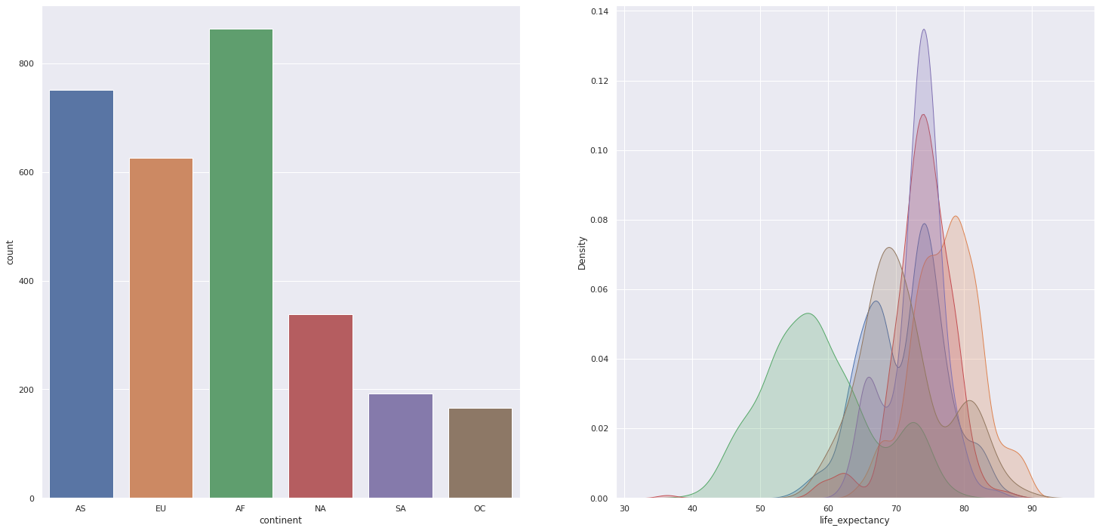
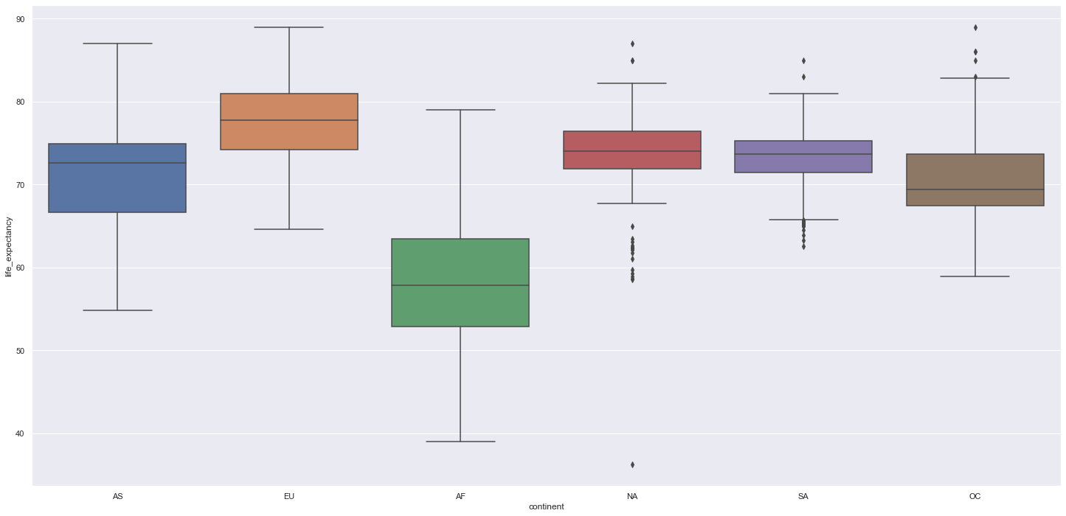
Análise e Exploração dos Dados
Como è a variaçao da expectativa de vida dentro dos continentes?
Notes:
O objetivo deste trabalho é realizar uma análise exploratória que permitirá de individuar os fatores correlacionados a redução ou aumento da expectativa de vida, identificar um modelo matemático que possa ser usado para a previsão da expectativa de vida, comparar a performance de vários modelos de machine learning e a realização de cenários que possam auxiliar na tomada de decisões de investimentos público e privado. O objetivo maior deste projeto não é somente prever a expectativa de vida nos países mas identificar fatores diretamente vinculados.

Slide 18
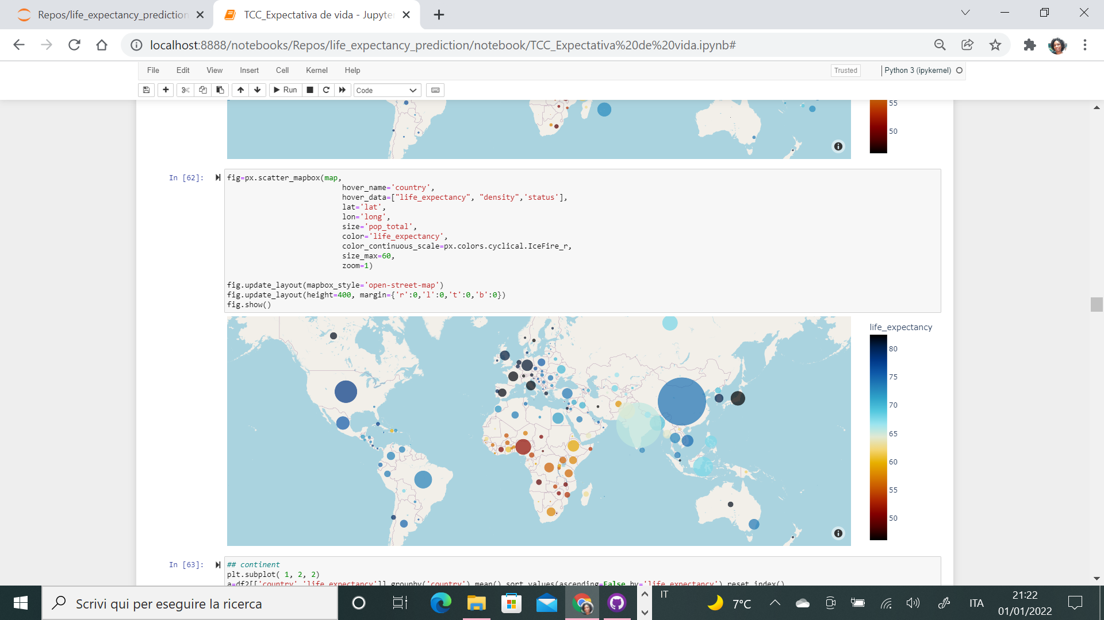
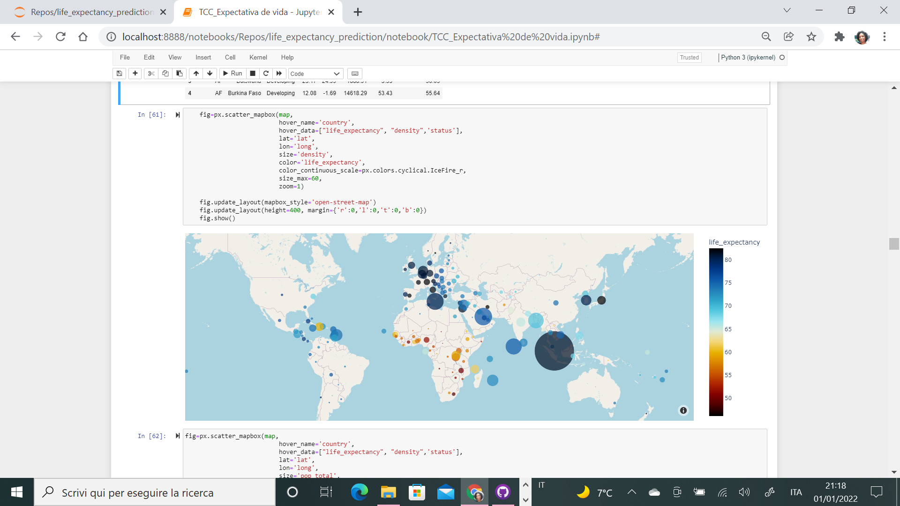
Análise e Exploração dos Dados
Países densamente povoados ou altamaente populosos tendem a ter menor expectativa de vida?
Paìses mais populosos
Paìses mais povoados
Notes:
O objetivo deste trabalho é realizar uma análise exploratória que permitirá de individuar os fatores correlacionados a redução ou aumento da expectativa de vida, identificar um modelo matemático que possa ser usado para a previsão da expectativa de vida, comparar a performance de vários modelos de machine learning e a realização de cenários que possam auxiliar na tomada de decisões de investimentos público e privado. O objetivo maior deste projeto não é somente prever a expectativa de vida nos países mas identificar fatores diretamente vinculados.

Slide 19
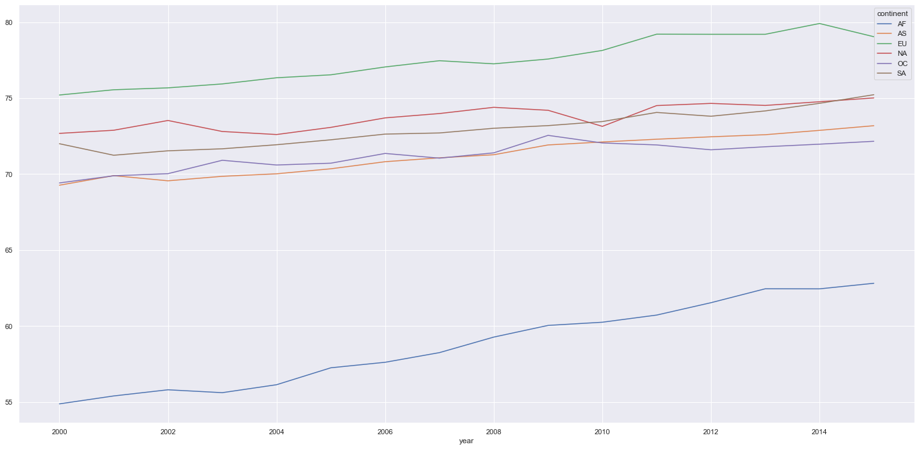
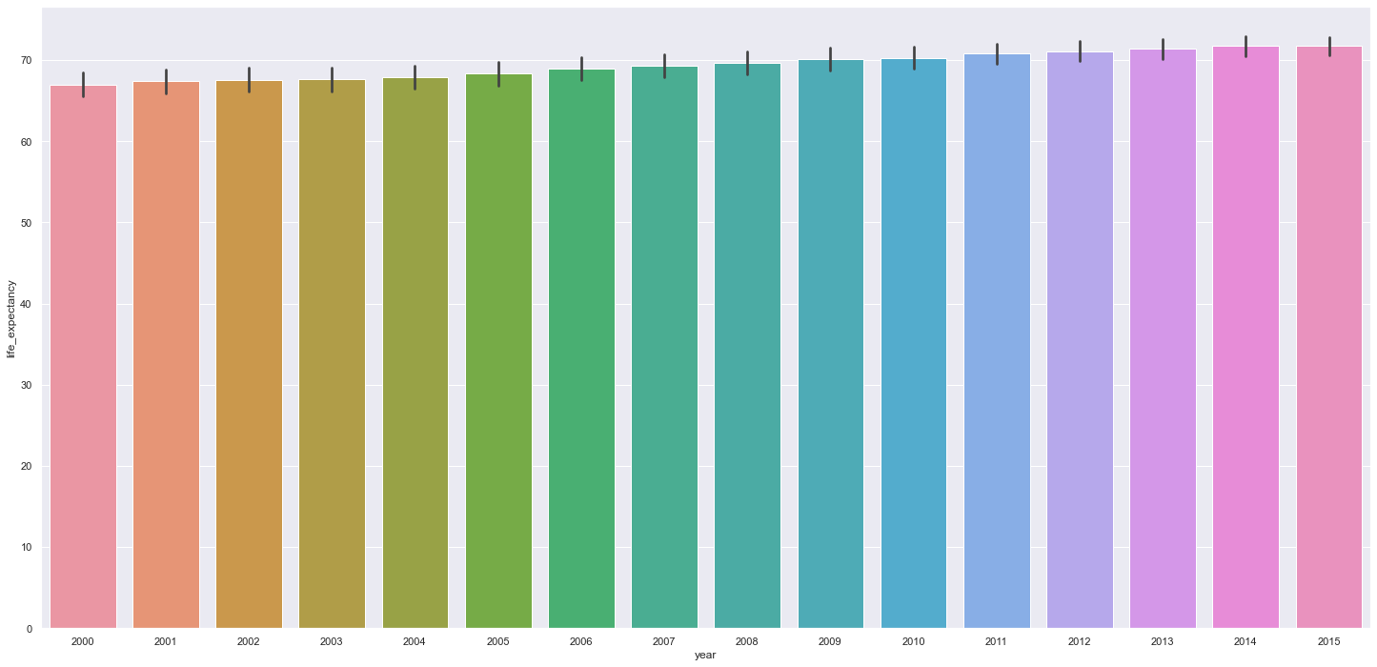
Análise e Exploração dos Dados
Como foi a evolucaçao da expectativa de vida ao longo dos anos?
Notes:
O objetivo deste trabalho é realizar uma análise exploratória que permitirá de individuar os fatores correlacionados a redução ou aumento da expectativa de vida, identificar um modelo matemático que possa ser usado para a previsão da expectativa de vida, comparar a performance de vários modelos de machine learning e a realização de cenários que possam auxiliar na tomada de decisões de investimentos público e privado. O objetivo maior deste projeto não é somente prever a expectativa de vida nos países mas identificar fatores diretamente vinculados.

Slide 20
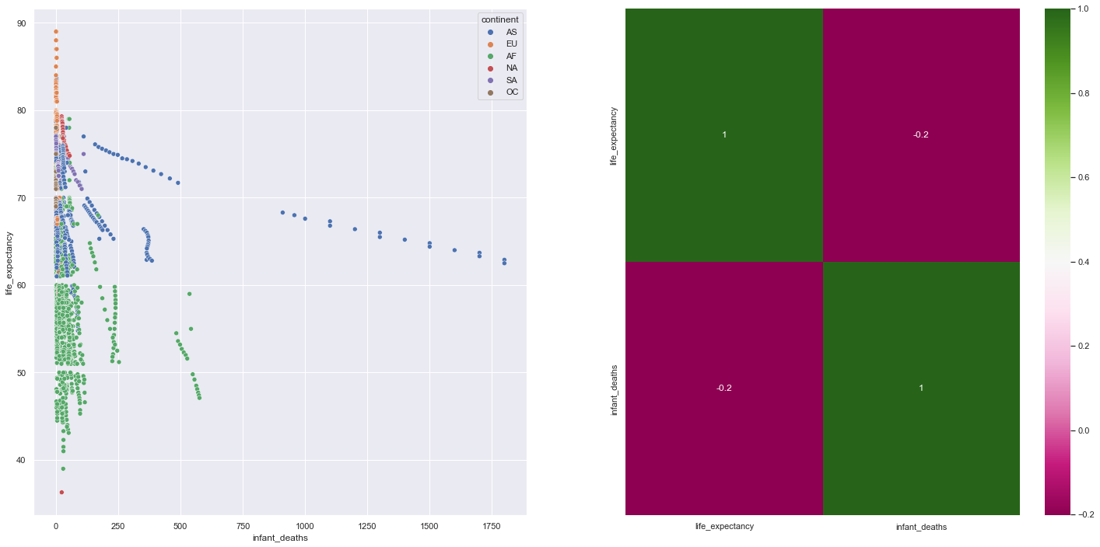
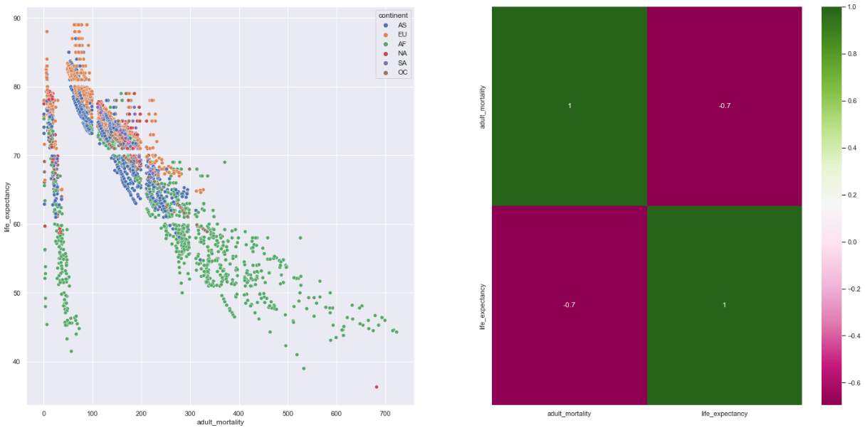
Análise e Exploração dos Dados
Como as taxas de mortalidade de bebês e adultos afetam a expectativa de vida?
Entre 1 ano de vida
Entre 15 e 49 anos de vida
Notes:
O objetivo deste trabalho é realizar uma análise exploratória que permitirá de individuar os fatores correlacionados a redução ou aumento da expectativa de vida, identificar um modelo matemático que possa ser usado para a previsão da expectativa de vida, comparar a performance de vários modelos de machine learning e a realização de cenários que possam auxiliar na tomada de decisões de investimentos público e privado. O objetivo maior deste projeto não é somente prever a expectativa de vida nos países mas identificar fatores diretamente vinculados.

Slide 21
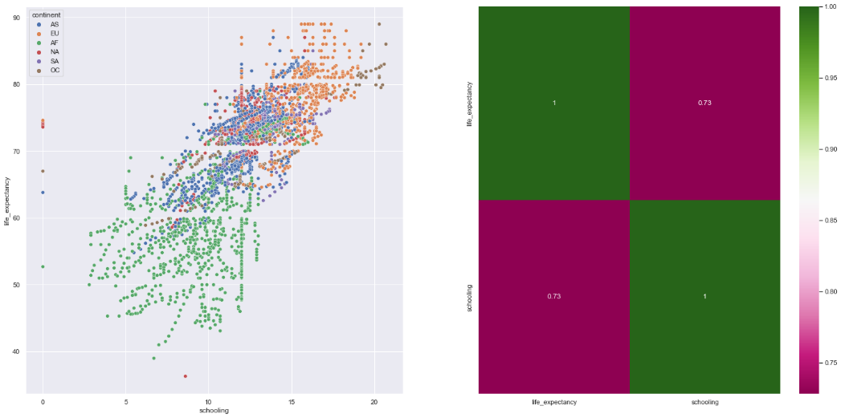
Análise e Exploração dos Dados
Qual é o impacto da escolaridade na expectativa de vida?
Anos de estudo
Notes:
O objetivo deste trabalho é realizar uma análise exploratória que permitirá de individuar os fatores correlacionados a redução ou aumento da expectativa de vida, identificar um modelo matemático que possa ser usado para a previsão da expectativa de vida, comparar a performance de vários modelos de machine learning e a realização de cenários que possam auxiliar na tomada de decisões de investimentos público e privado. O objetivo maior deste projeto não é somente prever a expectativa de vida nos países mas identificar fatores diretamente vinculados.

Slide 22
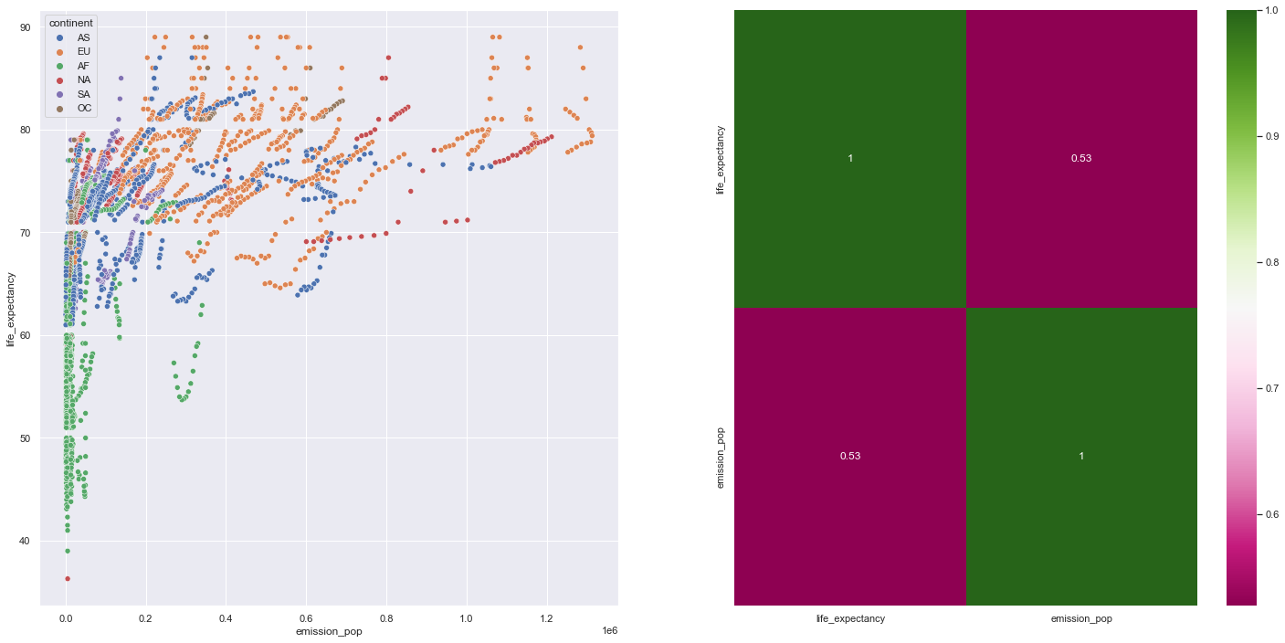
Análise e Exploração dos Dados
Paises mais inquinados representam uma expectativa de vida menor?
Medidos em milhoes de toneladas métricas de CO2e (MtCO2e)
Notes:
O objetivo deste trabalho é realizar uma análise exploratória que permitirá de individuar os fatores correlacionados a redução ou aumento da expectativa de vida, identificar um modelo matemático que possa ser usado para a previsão da expectativa de vida, comparar a performance de vários modelos de machine learning e a realização de cenários que possam auxiliar na tomada de decisões de investimentos público e privado. O objetivo maior deste projeto não é somente prever a expectativa de vida nos países mas identificar fatores diretamente vinculados.

Slide 23
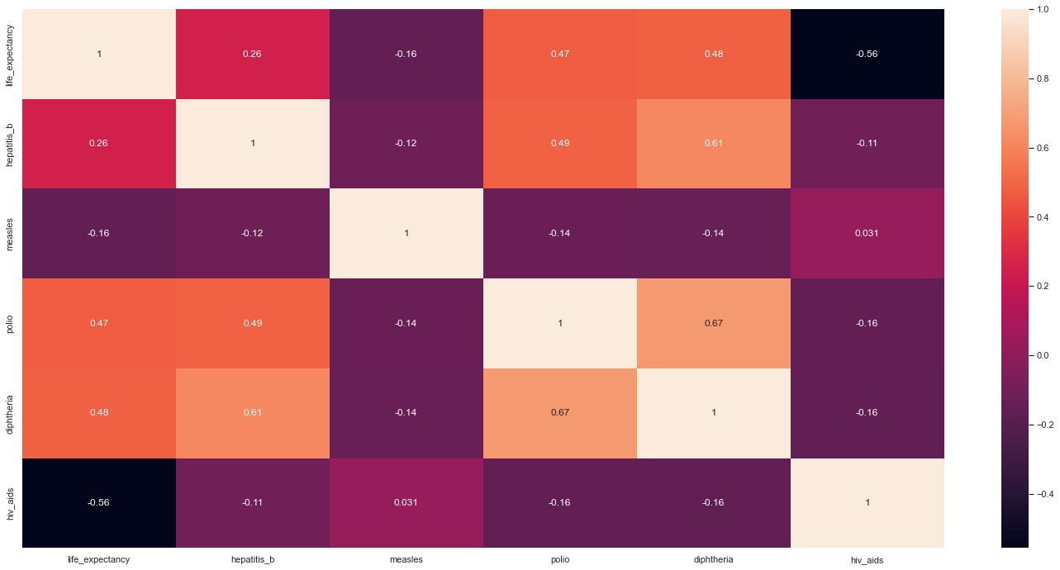
Análise e Exploração dos Dados
Qual é o impacto da cobertura de imunização na expectativa de vida?
Hepatite, polio, difeteria - Cobertura de vacinação entre crianças de um ano de idade (%)
Sarampo - Número de casos de sarampo notificados por 1000 habitantes
Notes:
O objetivo deste trabalho é realizar uma análise exploratória que permitirá de individuar os fatores correlacionados a redução ou aumento da expectativa de vida, identificar um modelo matemático que possa ser usado para a previsão da expectativa de vida, comparar a performance de vários modelos de machine learning e a realização de cenários que possam auxiliar na tomada de decisões de investimentos público e privado. O objetivo maior deste projeto não é somente prever a expectativa de vida nos países mas identificar fatores diretamente vinculados.

Slide 24
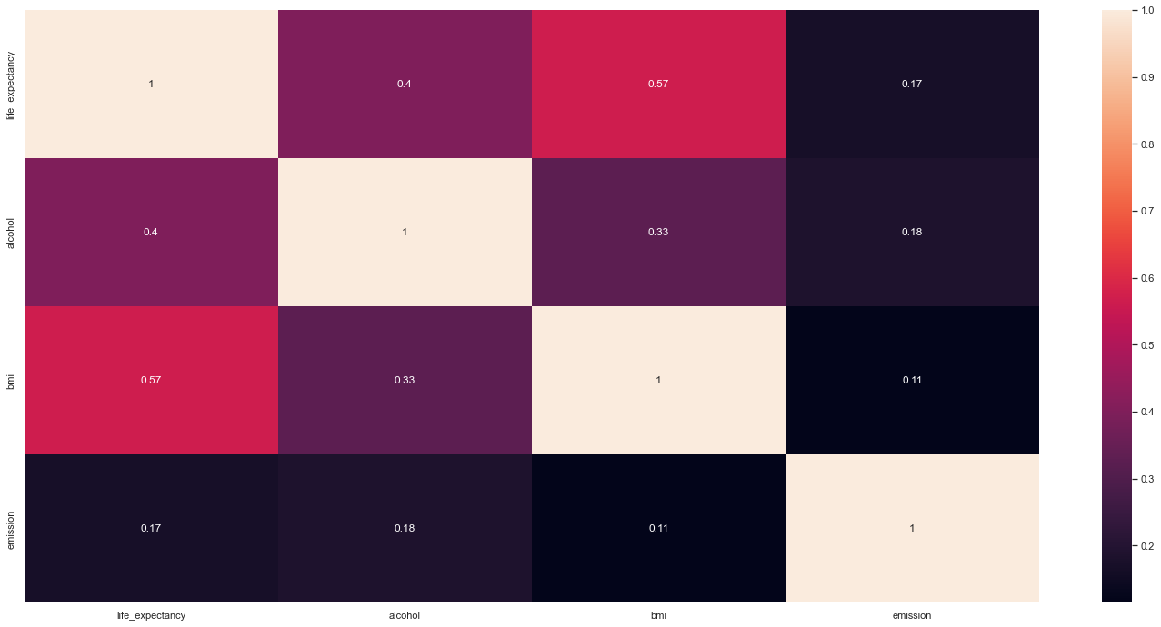
Análise e Exploração dos Dados
A expectativa de vida tem correlação positiva ou negativa com hábitos alimentares,
estilo de vida, exercícios, fumo, bebida alcoólica etc.
Notes:
O objetivo deste trabalho é realizar uma análise exploratória que permitirá de individuar os fatores correlacionados a redução ou aumento da expectativa de vida, identificar um modelo matemático que possa ser usado para a previsão da expectativa de vida, comparar a performance de vários modelos de machine learning e a realização de cenários que possam auxiliar na tomada de decisões de investimentos público e privado. O objetivo maior deste projeto não é somente prever a expectativa de vida nos países mas identificar fatores diretamente vinculados.

Slide 25
Criação de Modelos de Machine Learning
Pré-processamento dos dados
Robust Scaler
Utiliza a diferenza interquartilica para rescalar variaveis com larga amplitude e outliers
emission
gdp
infant_deaths
percentage_expenditure
measles
under_five_deaths
pop_male
pop_female
pop_total
density
perc_female
emission_pop
order encoding
year
label encoding
status
continent
code
country
Transformação logarítmica da variàvel resposta
life-expectancy
Notes:
O objetivo deste trabalho é realizar uma análise exploratória que permitirá de individuar os fatores correlacionados a redução ou aumento da expectativa de vida, identificar um modelo matemático que possa ser usado para a previsão da expectativa de vida, comparar a performance de vários modelos de machine learning e a realização de cenários que possam auxiliar na tomada de decisões de investimentos público e privado. O objetivo maior deste projeto não é somente prever a expectativa de vida nos países mas identificar fatores diretamente vinculados.

Slide 26
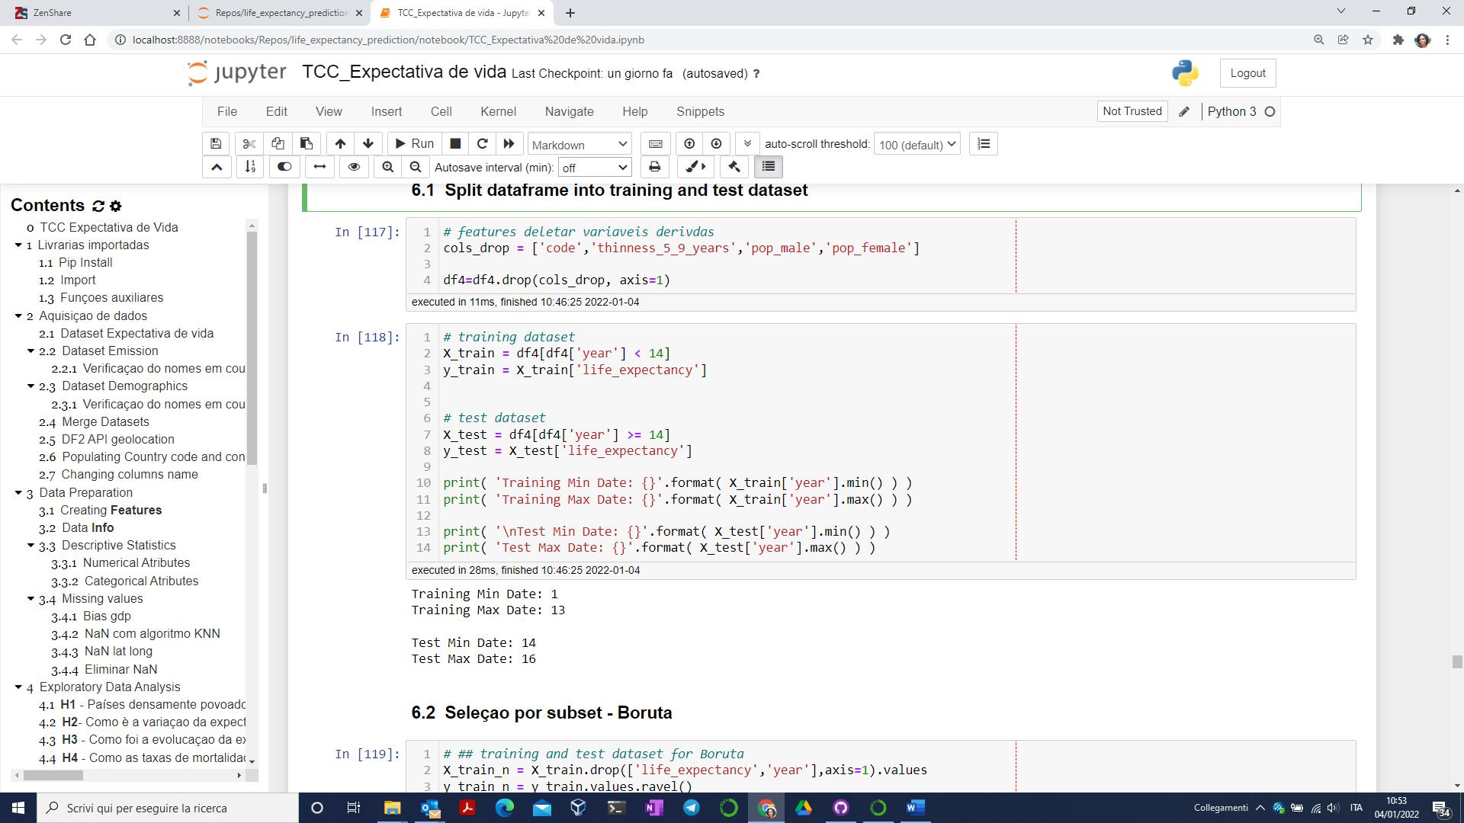
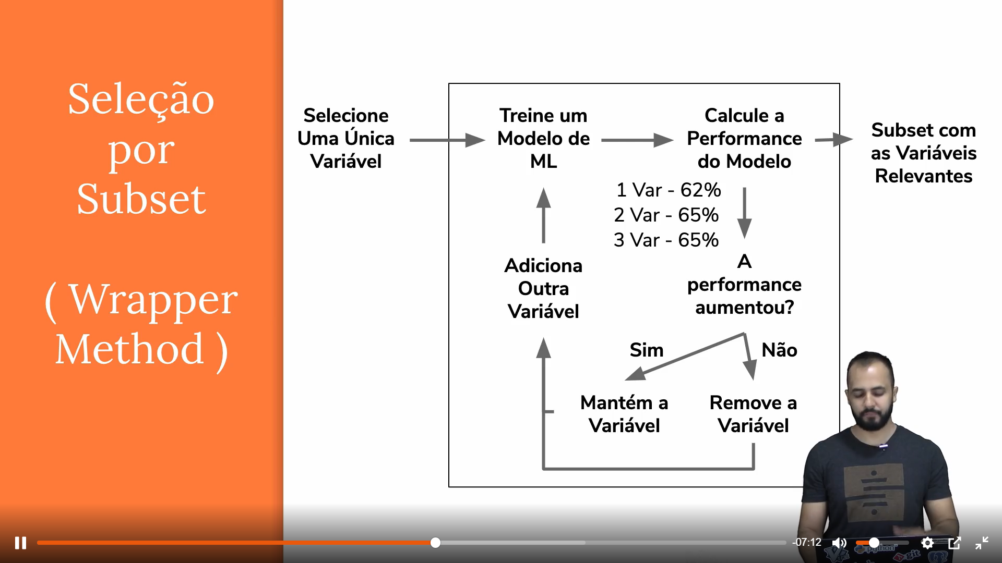
Criação de Modelos de Machine Learning
Separação da base de dados em treino e teste
primeiros 13 anos como treino (relativo a 81% dos dados) e os demais 3 anos como teste
Seleção das variáveis
Algoritmo Boruta - seleçao por subset com shadows
Variaveis nao inclusas no modelo:
Measles
Status
Code
Lat
Long
pop_total
perc_female
Notes:
O objetivo deste trabalho é realizar uma análise exploratória que permitirá de individuar os fatores correlacionados a redução ou aumento da expectativa de vida, identificar um modelo matemático que possa ser usado para a previsão da expectativa de vida, comparar a performance de vários modelos de machine learning e a realização de cenários que possam auxiliar na tomada de decisões de investimentos público e privado. O objetivo maior deste projeto não é somente prever a expectativa de vida nos países mas identificar fatores diretamente vinculados.

Slide 27
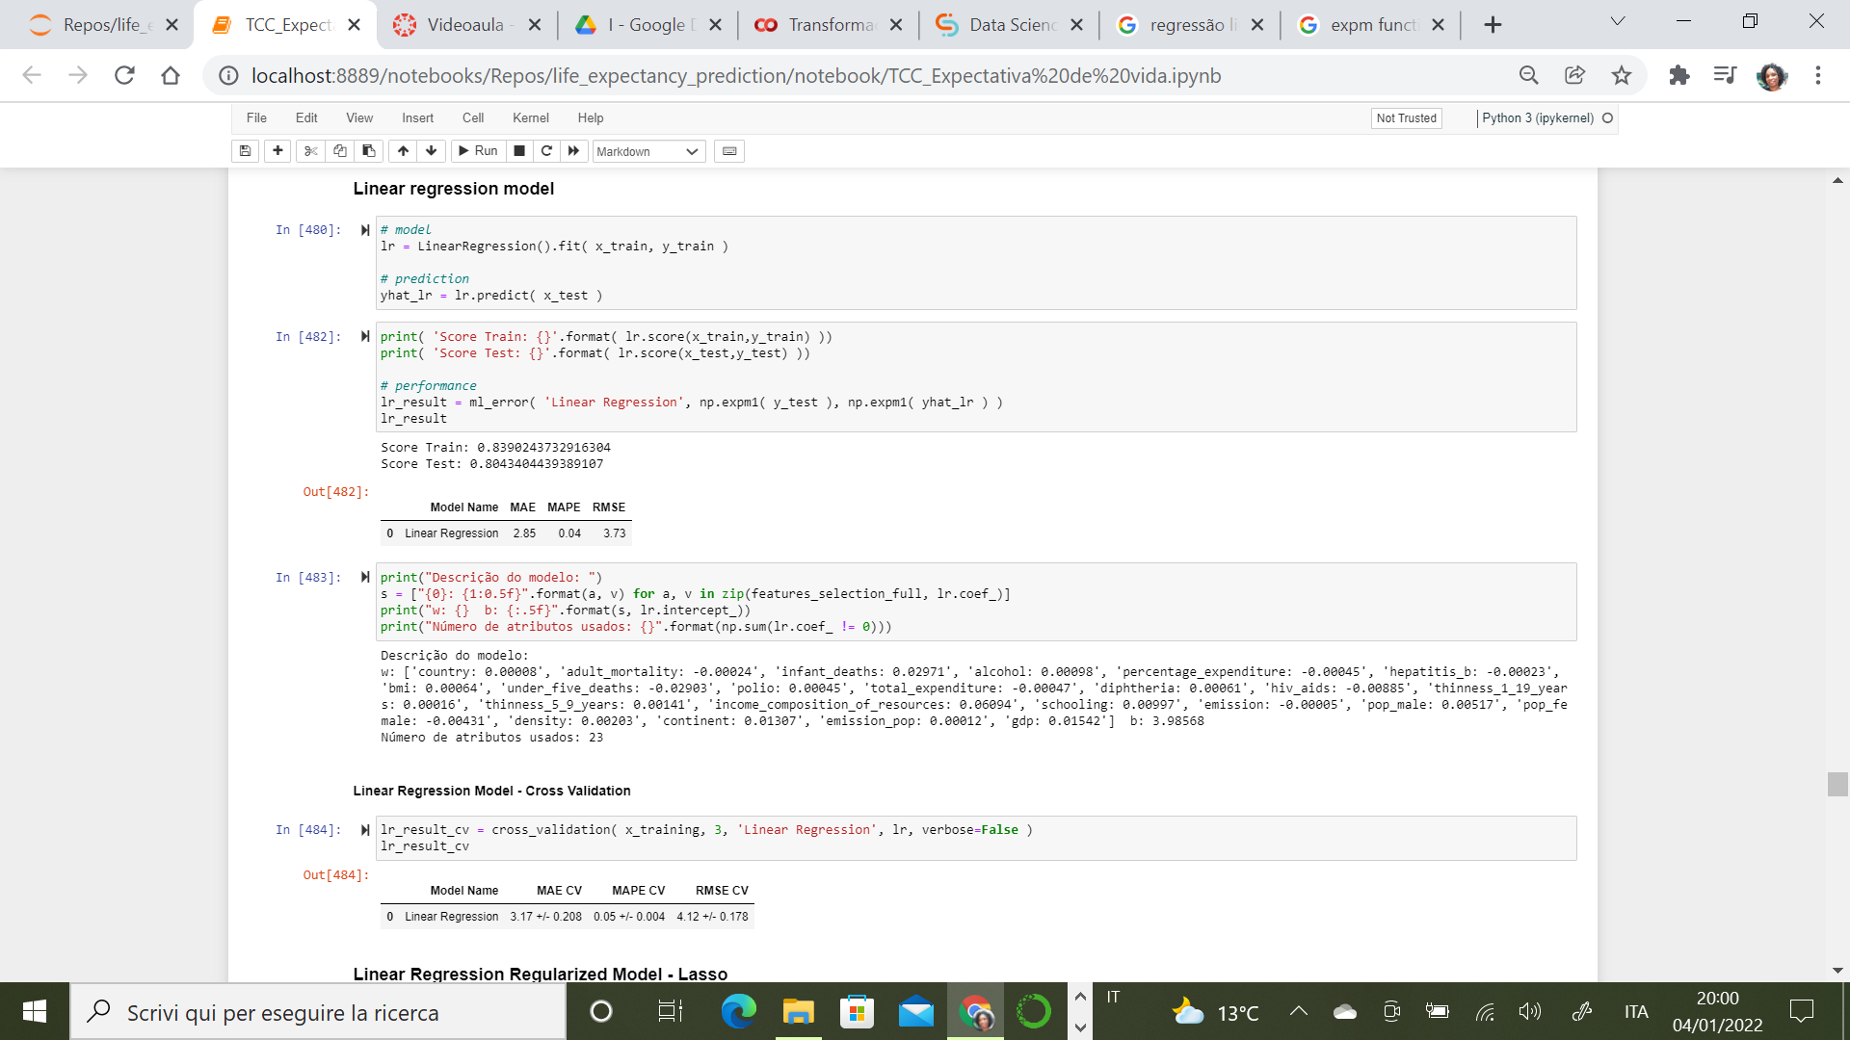
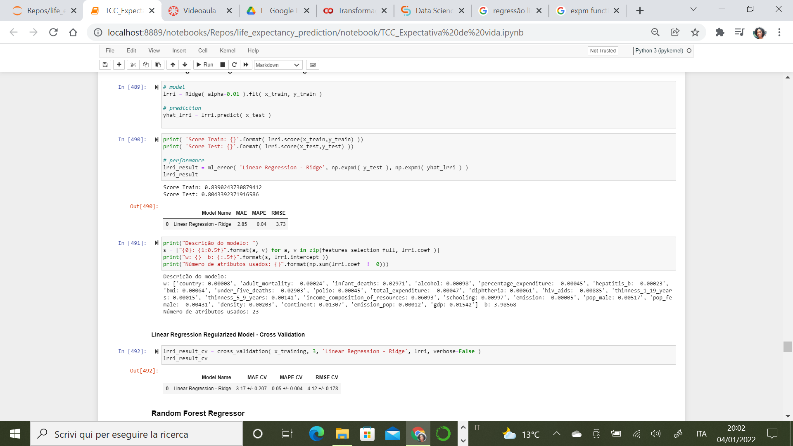
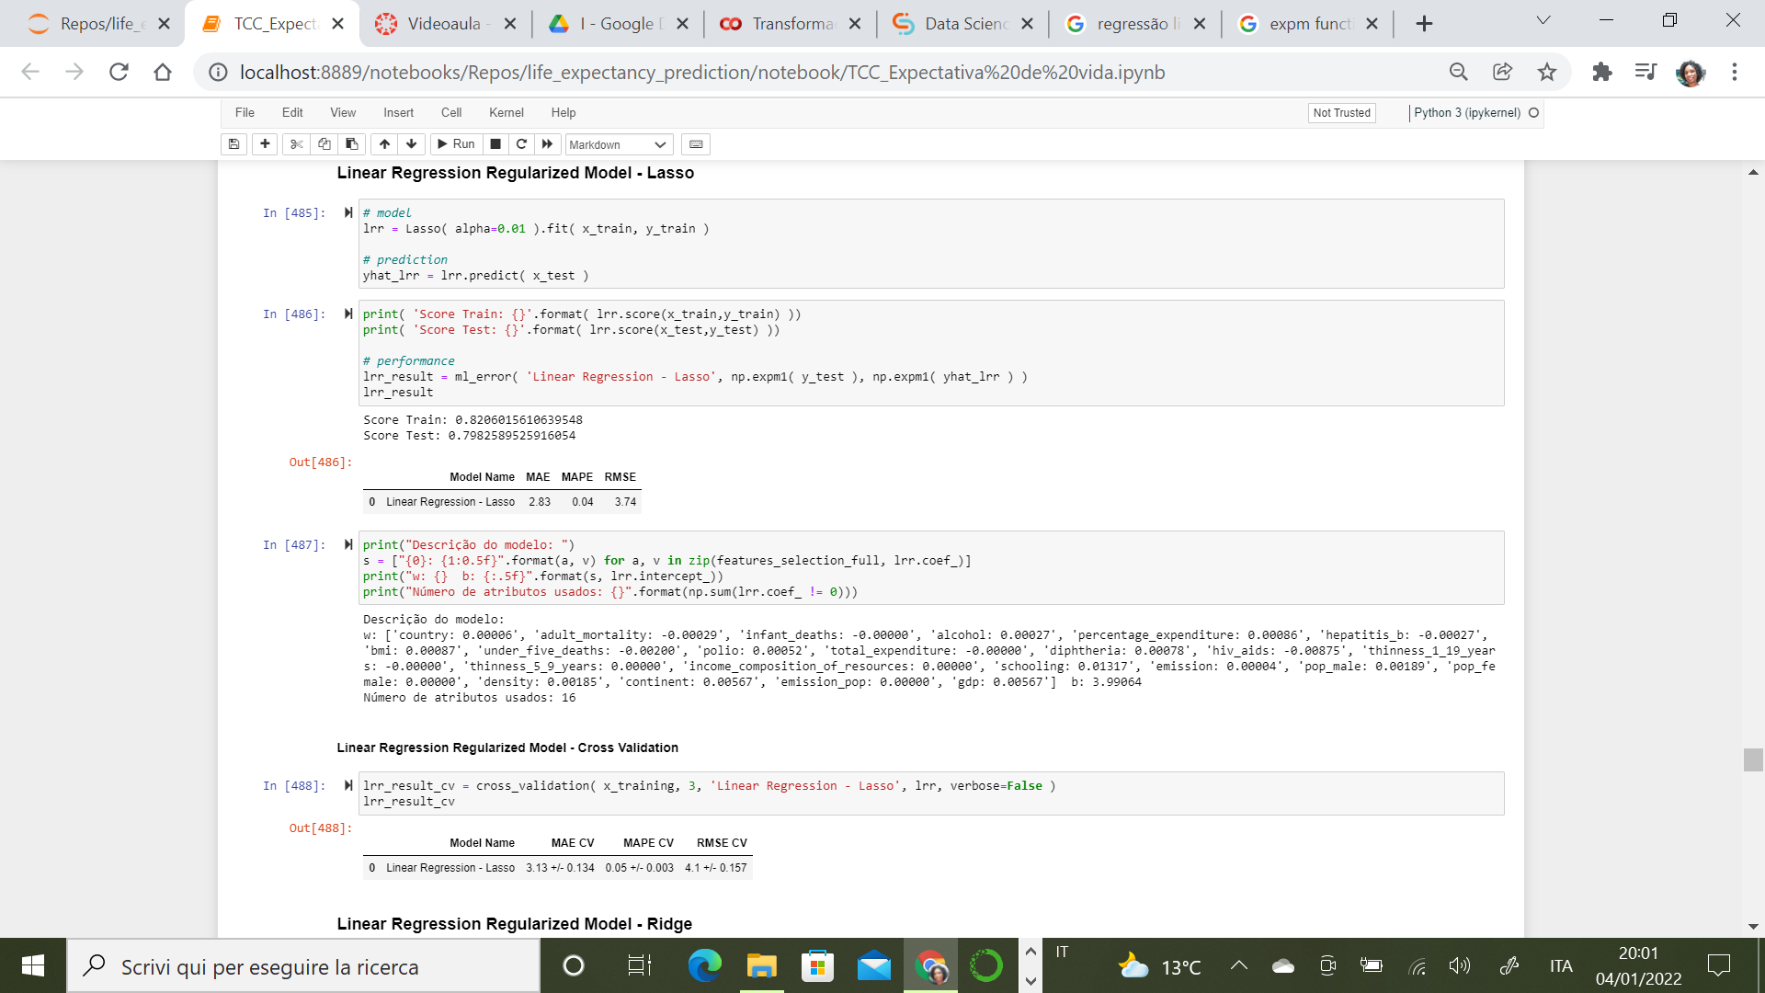
Criação de Modelos de Machine Learning
Modelo de Regressão Linear (Modelo Base)
Modelo de Regressão Linear – Lasso
Modelo de Regressão Linear – Ridge
'income_composition_of_resources | 0.05992
'infant_deaths | 0.02676
'under_five_deaths | -0.02633
'gdp | 0.01424
'continent | 0.01292
'schooling | 0.01000
'hiv_aids | -0.00884
'pop_male | 0.00366
'pop_female | -0.00223
'density | 0.00204
'income_composition_of_resources | 0.05852
'infant_deaths | 0.02665
'under_five_deaths | -0.02622
'gdp | 0.01426
'continent | 0.01291
'schooling | 0.01005
'hiv_aids | -0.00884
'pop_male | 0.00350
'pop_female | -0.00204
'density | 0.00204
'schooling | 0.01324
'hiv_aids | -0.00870
'gdp | 0.00728
'continent | 0.00508
'pop_male | 0.00244
'density | 0.00178
'under_five_deaths | -0.00170
'bmi | 0.00085
'diphtheria | 0.00075
'polio | 0.00049
Notes:
O objetivo deste trabalho é realizar uma análise exploratória que permitirá de individuar os fatores correlacionados a redução ou aumento da expectativa de vida, identificar um modelo matemático que possa ser usado para a previsão da expectativa de vida, comparar a performance de vários modelos de machine learning e a realização de cenários que possam auxiliar na tomada de decisões de investimentos público e privado. O objetivo maior deste projeto não é somente prever a expectativa de vida nos países mas identificar fatores diretamente vinculados.

Slide 28
Criação de Modelos de Machine Learning
Modelo de Regressão Linear (Modelo Base)
Modelo de Regressão Linear – Lasso
Modelo de Regressão Linear – Ridge
Modelo de Random Forest
Modelo XG Boost
Notes:
O objetivo deste trabalho é realizar uma análise exploratória que permitirá de individuar os fatores correlacionados a redução ou aumento da expectativa de vida, identificar um modelo matemático que possa ser usado para a previsão da expectativa de vida, comparar a performance de vários modelos de machine learning e a realização de cenários que possam auxiliar na tomada de decisões de investimentos público e privado. O objetivo maior deste projeto não é somente prever a expectativa de vida nos países mas identificar fatores diretamente vinculados.

Slide 29
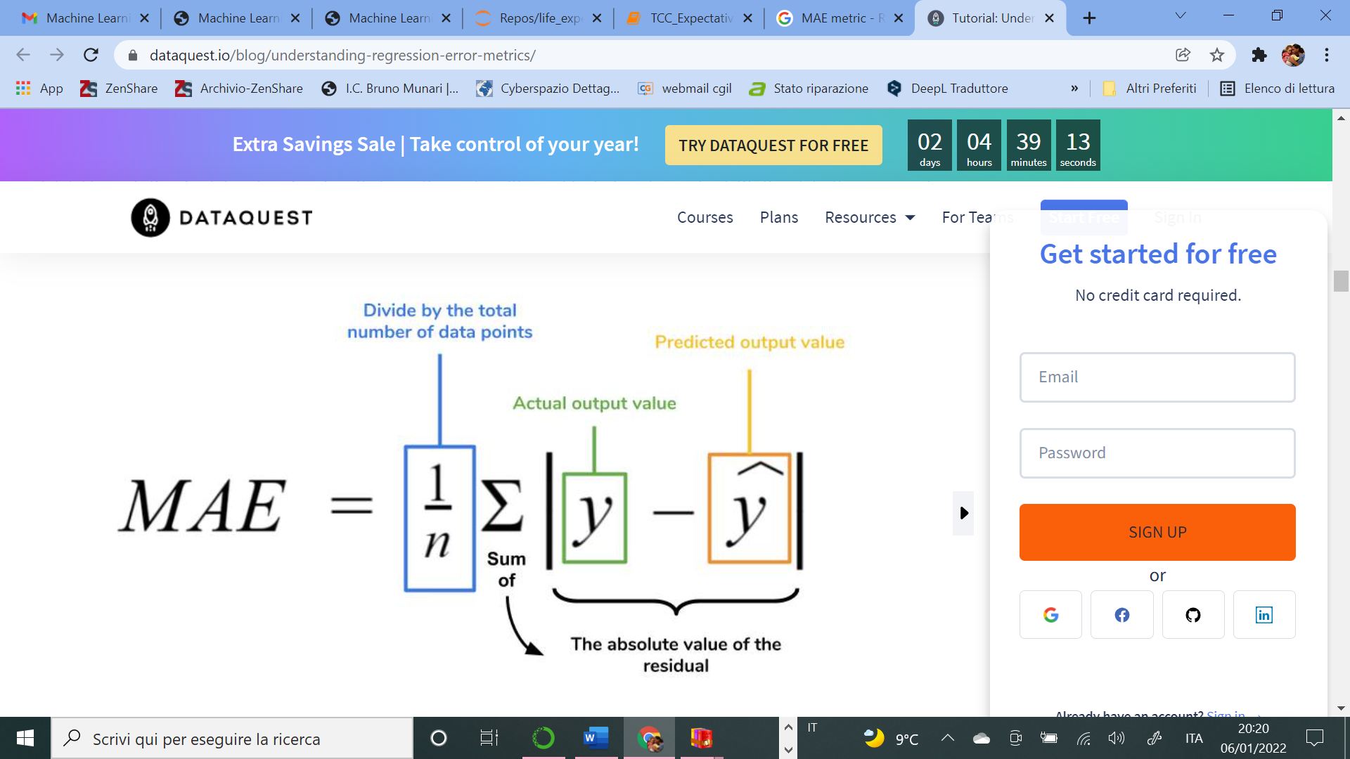
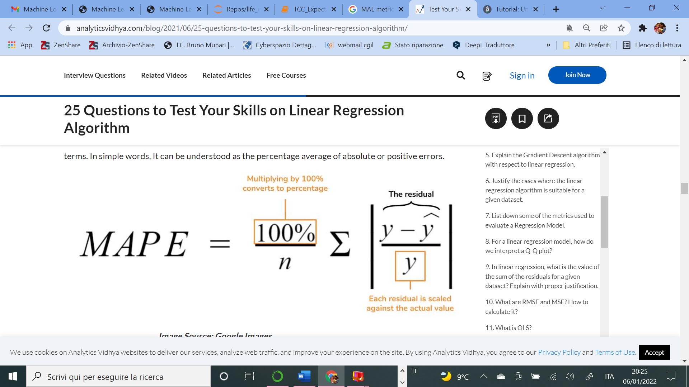
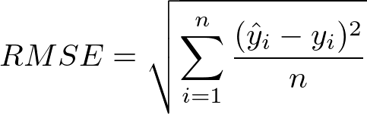
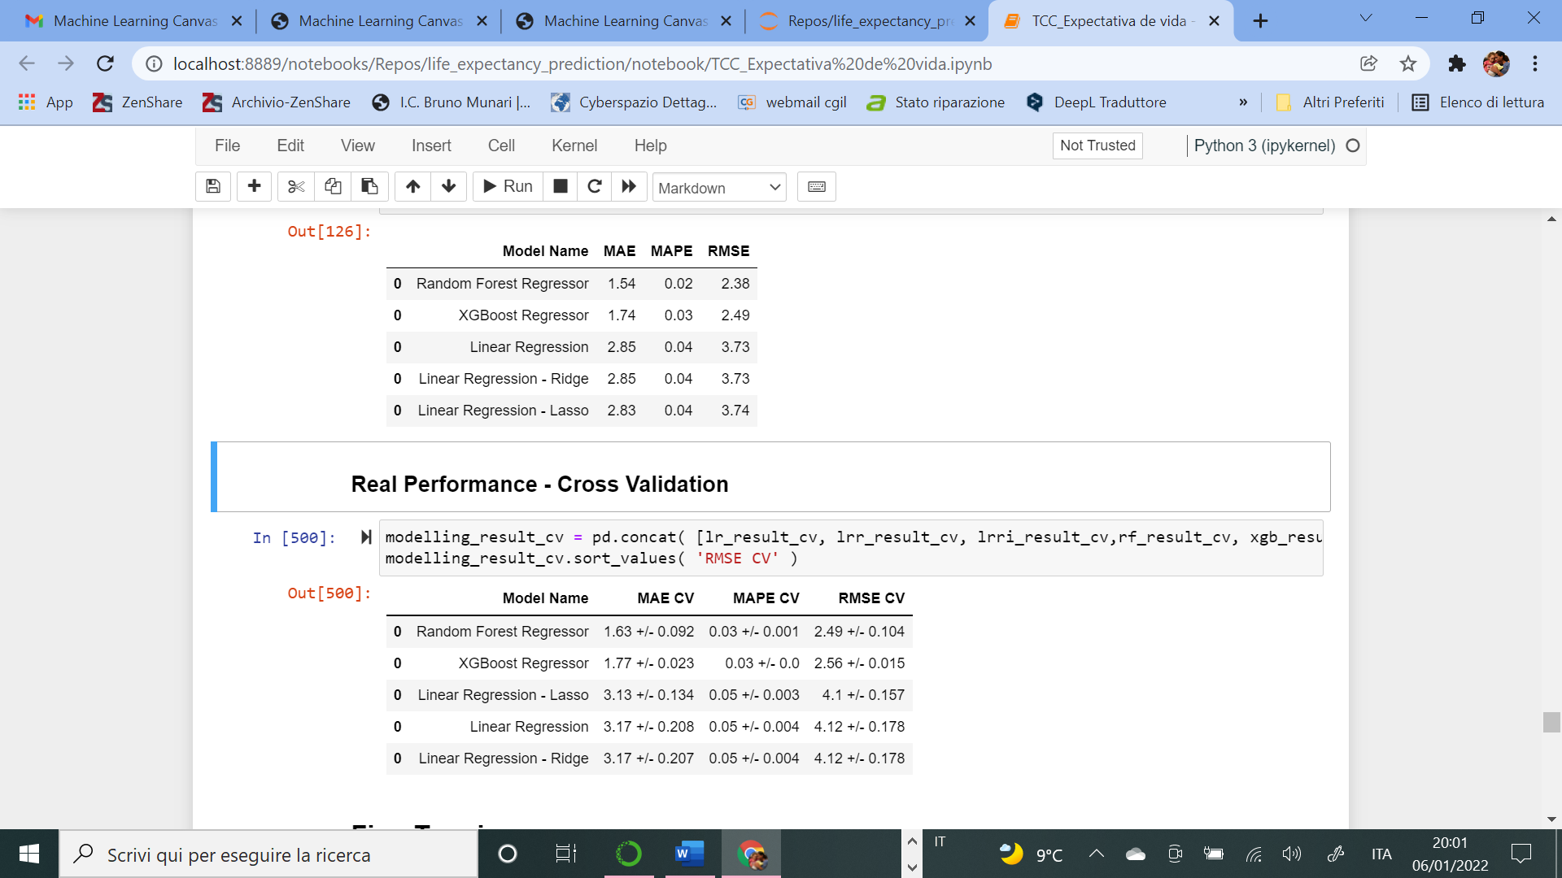
Interpretação dos Resultados
Notes:
O objetivo deste trabalho é realizar uma análise exploratória que permitirá de individuar os fatores correlacionados a redução ou aumento da expectativa de vida, identificar um modelo matemático que possa ser usado para a previsão da expectativa de vida, comparar a performance de vários modelos de machine learning e a realização de cenários que possam auxiliar na tomada de decisões de investimentos público e privado. O objetivo maior deste projeto não é somente prever a expectativa de vida nos países mas identificar fatores diretamente vinculados.

Slide 30
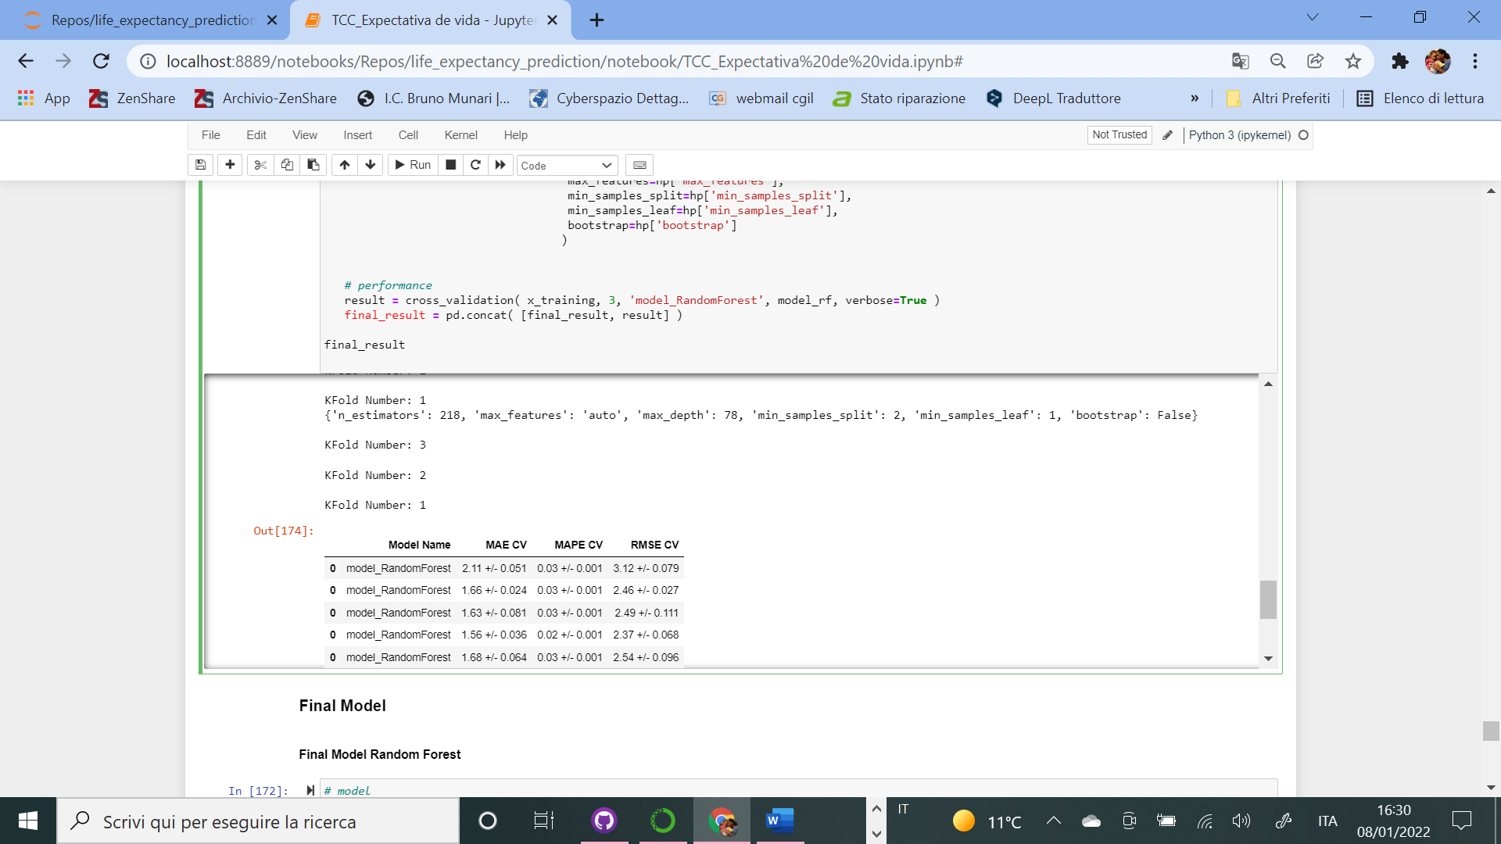
Interpretação dos Resultados
Cross validation – Métrica real (K-fold igual a 3)
Fine Tunning - Random Search
Notes:
O objetivo deste trabalho é realizar uma análise exploratória que permitirá de individuar os fatores correlacionados a redução ou aumento da expectativa de vida, identificar um modelo matemático que possa ser usado para a previsão da expectativa de vida, comparar a performance de vários modelos de machine learning e a realização de cenários que possam auxiliar na tomada de decisões de investimentos público e privado. O objetivo maior deste projeto não é somente prever a expectativa de vida nos países mas identificar fatores diretamente vinculados.

Slide 31
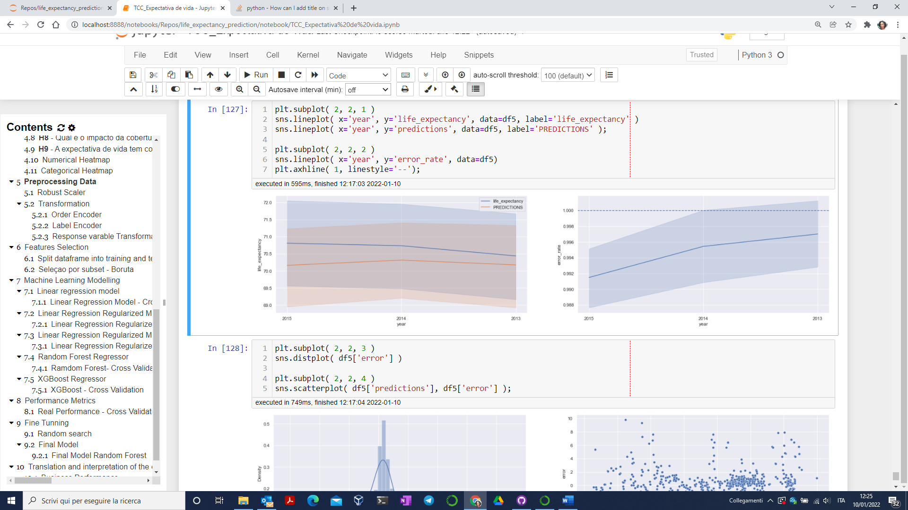
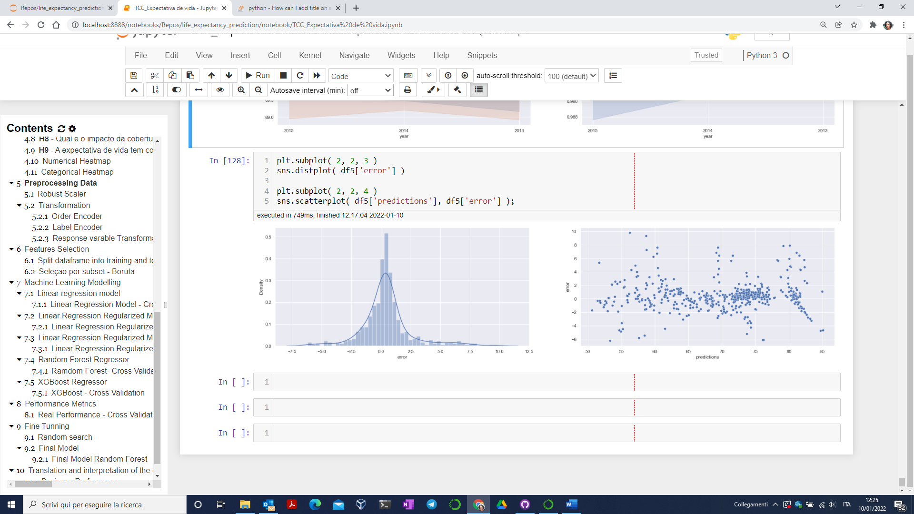
Interpretação dos Resultados
Modelo final - Random Forest
Notes:
O objetivo deste trabalho é realizar uma análise exploratória que permitirá de individuar os fatores correlacionados a redução ou aumento da expectativa de vida, identificar um modelo matemático que possa ser usado para a previsão da expectativa de vida, comparar a performance de vários modelos de machine learning e a realização de cenários que possam auxiliar na tomada de decisões de investimentos público e privado. O objetivo maior deste projeto não é somente prever a expectativa de vida nos países mas identificar fatores diretamente vinculados.

Slide 32
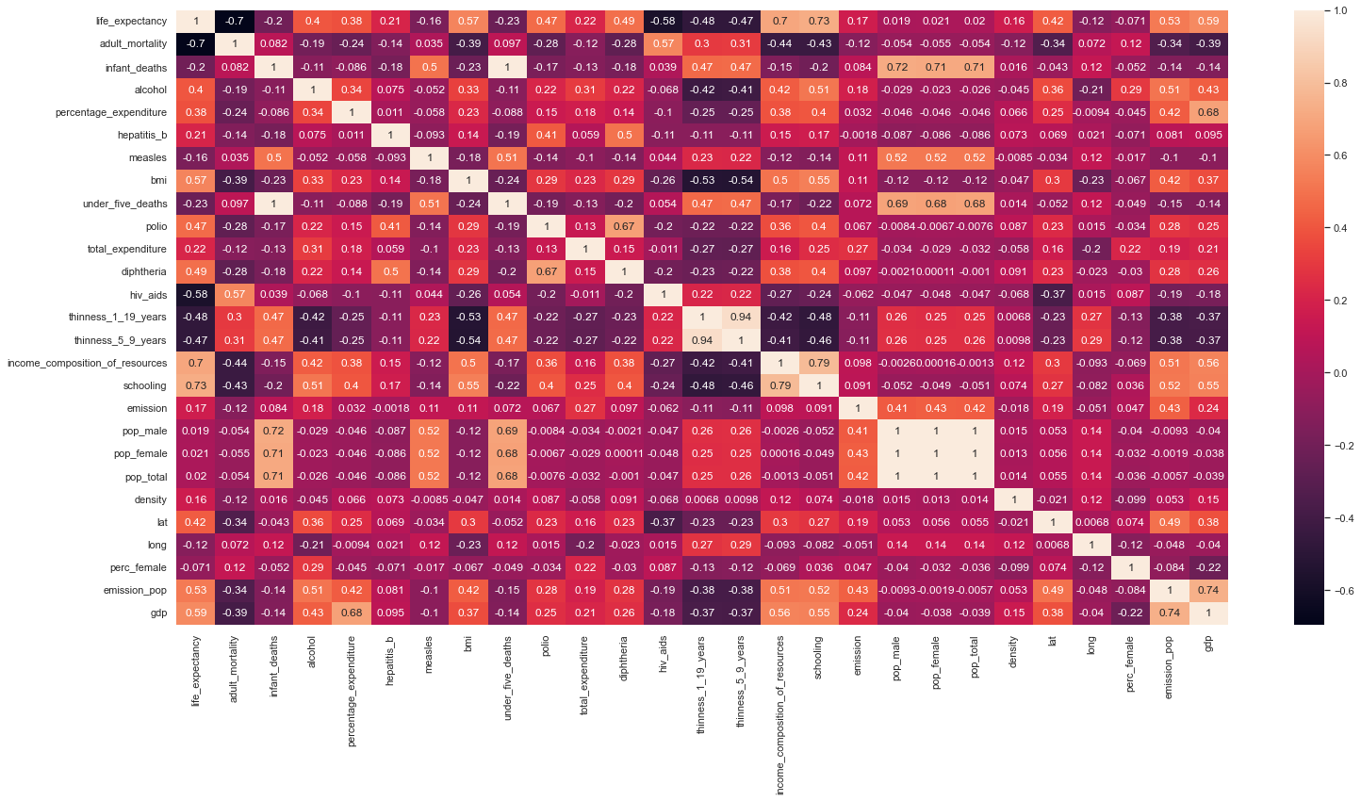
Conclusao
Modelo final
Random Forest erro medio 2 anos
Variaveis nao inclusas no modelo:
Sarampo
Status
Code dos paises
Latitude
Longitude
Populaçao total
Percentual de mulheres
Correlaçoes mais pertinentes:
Anos de estudo
Mortalidade adulta
Magreza ou mal nutriçao
HIV- Aids
Morte com menos de 5 anos
Emissisao de gas por populaçao
Imunizaçao Difeteria e Polio

Slide 33



Conclusao
Modelo final
Random Forest erro medio 2 anos
Variaveis nao inclusas no modelo:
Sarampo
Status
Code dos paises
Latitude
Longitude
Populaçao total
Percentual de mulheres
'income_composition_of_resources | 0.05992
'infant_deaths | 0.02676
'under_five_deaths | -0.02633
'gdp | 0.01424
'continent | 0.01292
'schooling | 0.01000
'hiv_aids | -0.00884
'pop_male | 0.00366
'pop_female | -0.00223
'density | 0.00204
Correlaçoes mais pertinentes:
Anos de estudo
Mortalidade adulta
Magreza ou mal nutriçao
HIV- Aids
Emissisao de gas por populaçao
Imunizaçao Difeteria e Polio
'schooling | 0.01324
'hiv_aids | -0.00870
'gdp | 0.00728
'continent | 0.00508
'pop_male | 0.00244
'density | 0.00178
'under_five_deaths | -0.00170
'bmi | 0.00085
'diphtheria | 0.00075
'polio | 0.00049

Slide 34

Proximos Passos
Coletar novos dados
Testar novos modelos para melhorar as metricas
Testar modelos especificos por continente
Criaçao de cenarios manipolaveis
Colocar o modelo em produçao

Slide 36
Pós-graduação Lato Sensu em Ciência de Dados e Big Data
Fim
Obrigada
Aluno:
Alessandra de Assis Barbosa
Belo Horizonte
2022
Notes:
Sou Alessandra de assis barbosa e como trabalho de conclusão do curso de pós-graduação latu sensu em ciência de dados e big data da puc minas conduzi o estudo que teve por propósito avaliar a capacidade de previsão da expectativa de vida da população utilizando algoritmos de machine learning a partir de informações socioeconômicas para isso foram implementados modelos supervisionados de aprendizado de máquina.

